Slide 1



INSTITUTO TECNOLOGICO DE FRONTERA COMALAPA
CATEDRÁTICO: Mingo Velázquez Francisco Javier.
MATERIA: Tópicos Selectos de Base de datos.
NOMBRE DEL ALUMNO: Moguel Recinos Miriam.
NUMERO DE CONTROL: 211260044
CARRERA: Ingeniería en Sistemas Computacionales.
NOMBRE DEL TRABAJO: Ejercicios.
FRONTERA COMALAPA, CHIAPAS A 14 DE NOVIEMBRE DE 2025

Slide 2






Ejercicios

Slide 3

Introducción
En esta iniciativa de desarrollo se trabajó con los frameworks React, Astro, NestJS y Angular, creando los microservicios Student y Course dentro del entorno IntelliJ IDEA. Durante el proceso se implementaron pruebas unitarias, de integración, de aceptación, de seguridad, de sistema, de rendimiento y de usabilidad, con el objetivo de asegurar que los microservicios operen de manera correcta, sean seguros y proporcionen una experiencia satisfactoria al usuario final.
Los resultados obtenidos hasta el momento se visualizan en color verde, lo que confirma que los módulos cumplen con los estándares de funcionamiento establecidos y que las funcionalidades implementadas están validadas exitosamente.

Slide 4

Justificación
La realización de pruebas en los microservicios es esencial para garantizar su confiabilidad, estabilidad y correcto funcionamiento. Cada tipo de prueba cumple un rol específico: las pruebas unitarias validan de forma aislada que los métodos y componentes se comporten según lo esperado, mientras que las pruebas de integración verifican que los distintos módulos y servicios interactúen correctamente entre sí. Las pruebas de aceptación confirman que los endpoints y componentes cumplen con los requisitos establecidos por el usuario, y las pruebas de seguridad protegen el sistema frente a accesos no autorizados y posibles vulnerabilidades. Por su parte, las pruebas de sistema evalúan el comportamiento global de los microservicios, las de rendimiento miden la rapidez y eficiencia de las operaciones críticas, y las de usabilidad analizan la experiencia del usuario, asegurando que la interfaz sea clara y funcional. La combinación de todas estas pruebas permite detectar errores, optimizar el software y garantizar que los microservicios estén completamente preparados para su implementación en entornos reales.

Slide 5
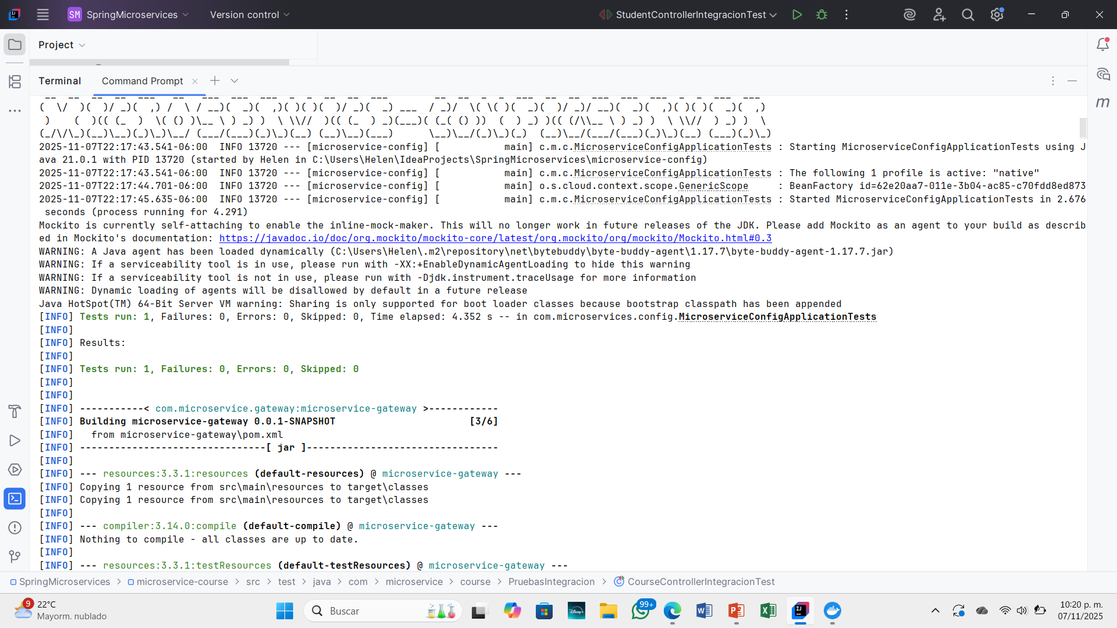
Pruebas unitarias microservice-config
Para comprobar que las pruebas unitarias se ejecutan correctamente, utilizamos comandos que permiten correr los tests y observar los resultados. Cuando la prueba se realiza exitosamente, el resultado se muestra en verde, como ocurre en este caso con el Test 1.

Slide 6
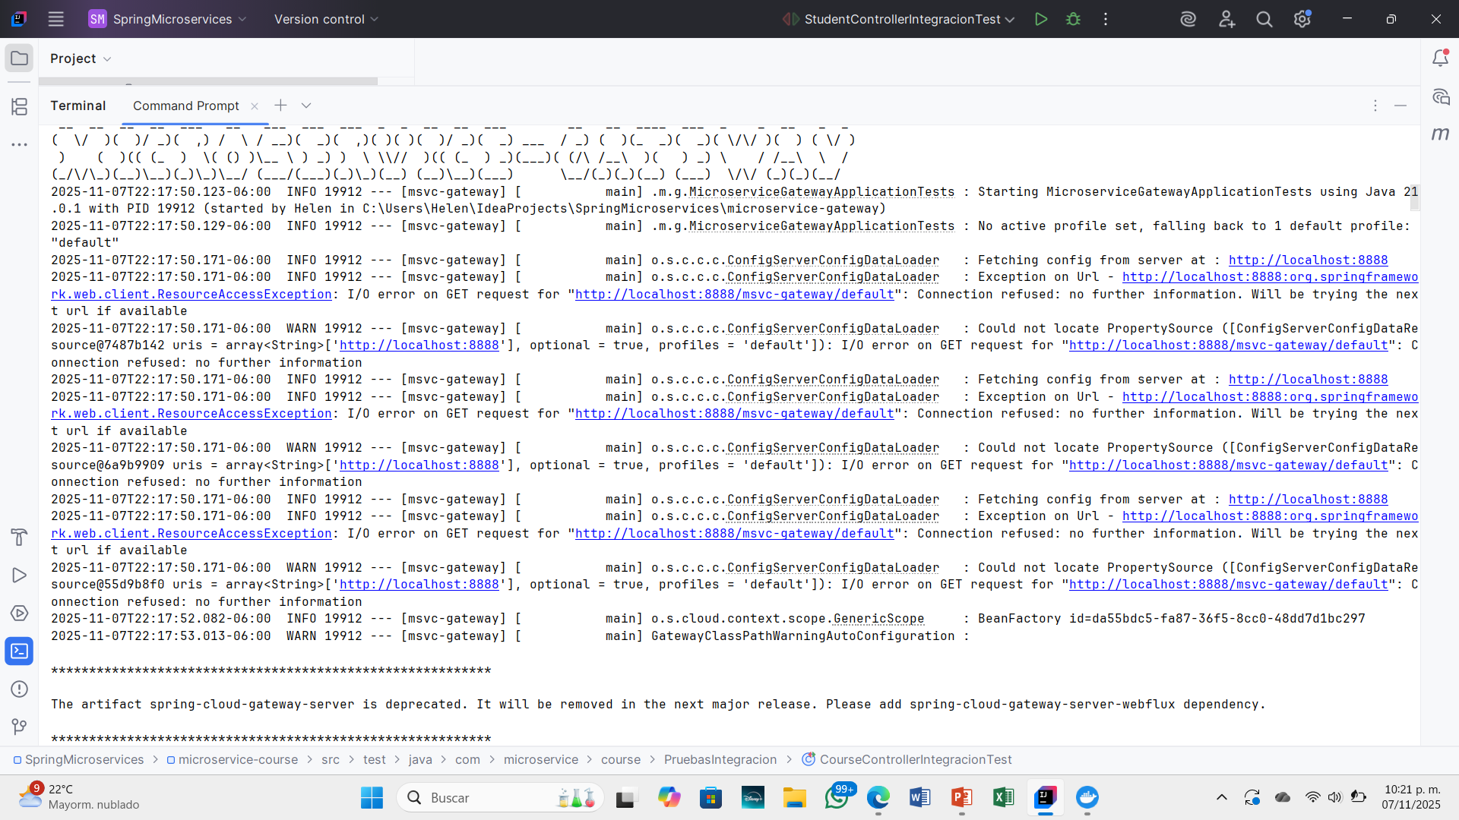
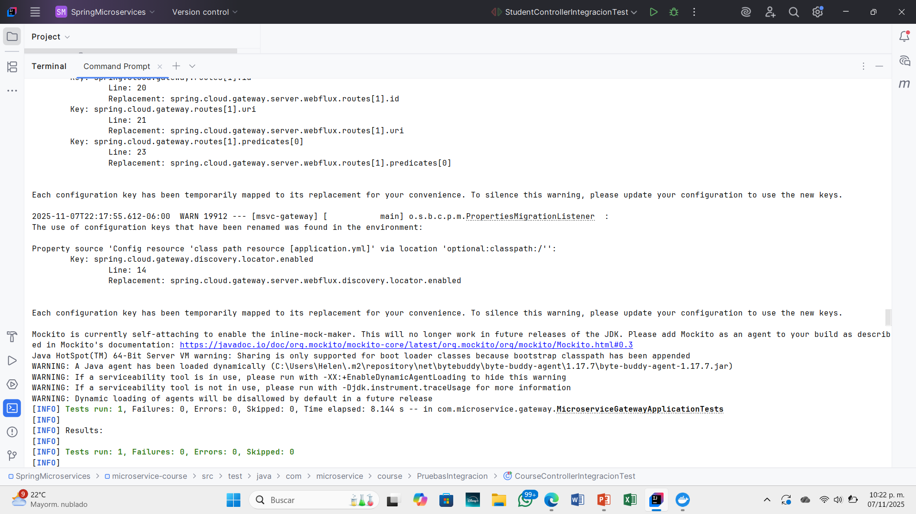
Pruebas unitarias microservice-gateway
Para asegurarnos de que las pruebas unitarias en Gateway funcionen correctamente, se ejecutan mediante comandos. Cuando las pruebas se completan con éxito, los resultados se muestran en verde, confirmando que todo está operando correctamente.

Slide 7
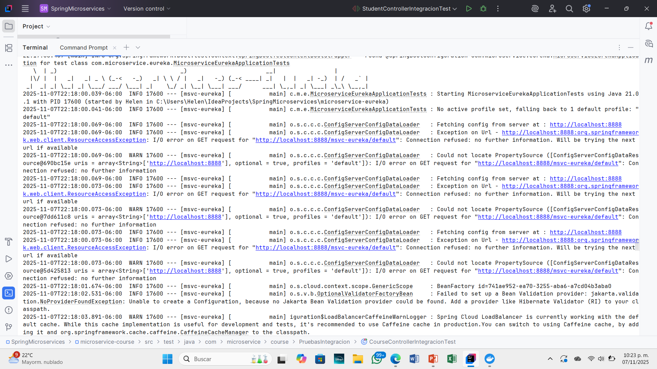
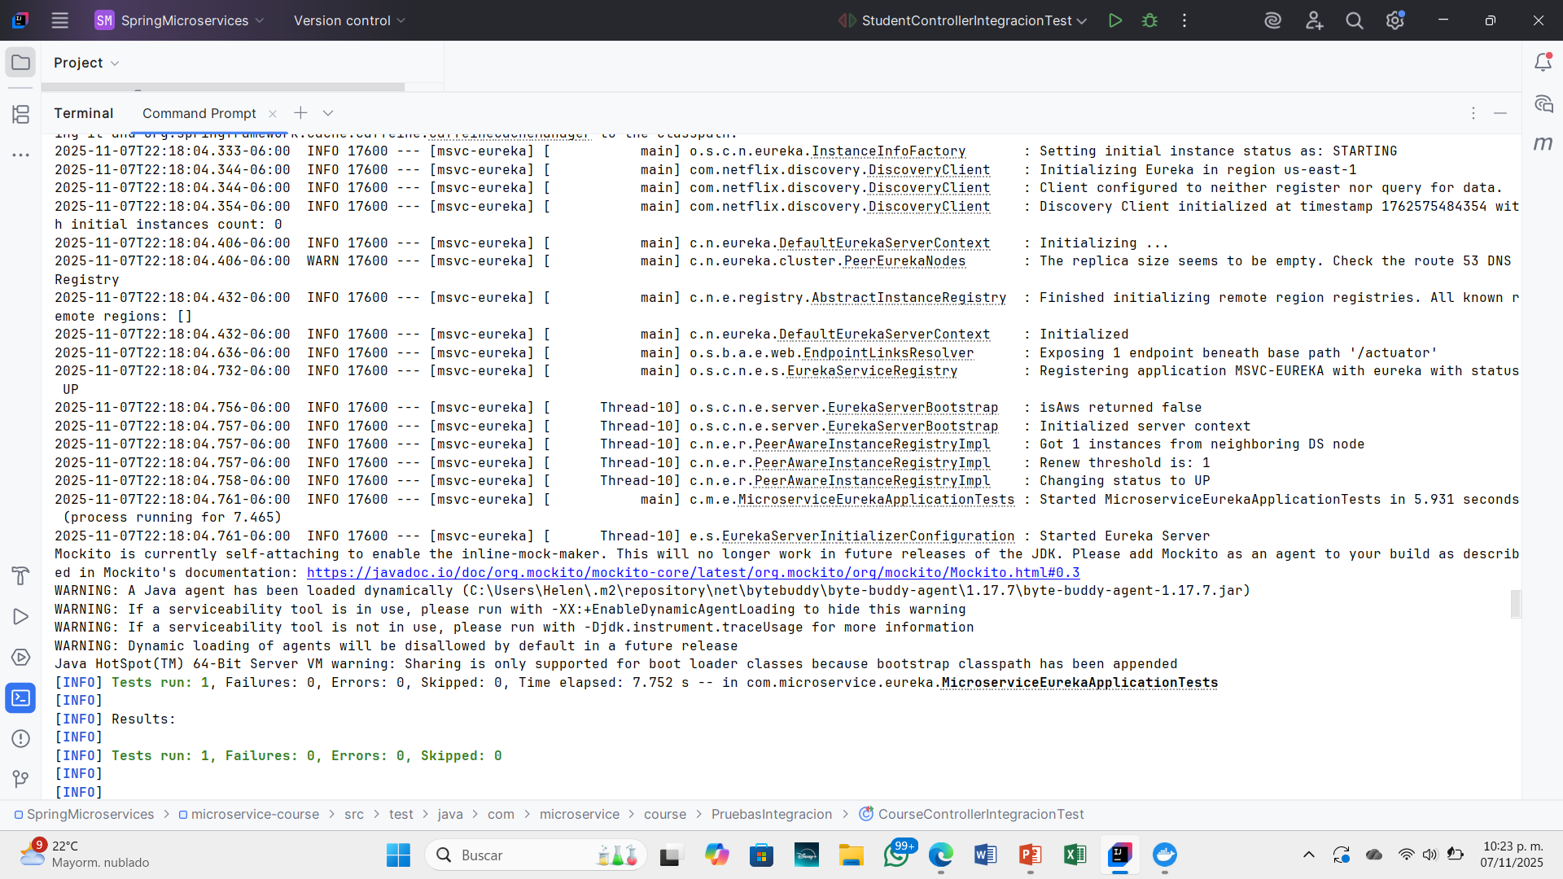
Pruebas unitarias microservice-eureka
Para comprobar que las pruebas unitarias en Eureka se ejecutan correctamente, se utilizan comandos que permiten correr los tests. Cuando las pruebas se realizan con éxito, los resultados se muestran en verde, indicando que todo funciona correctamente.

Slide 8
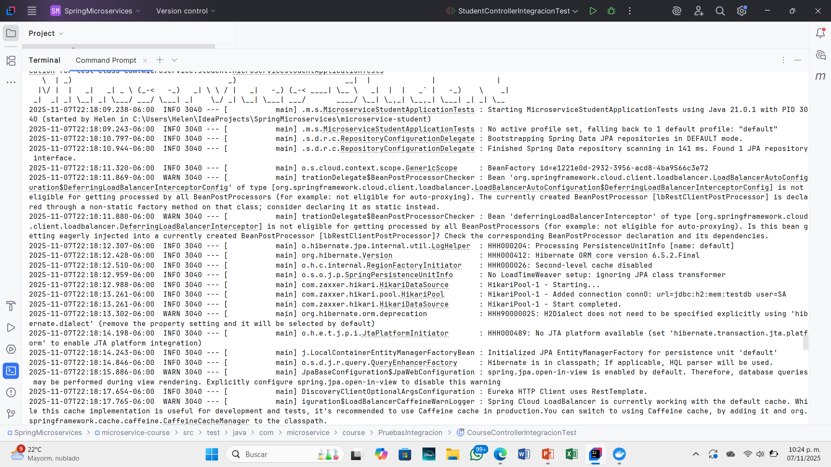
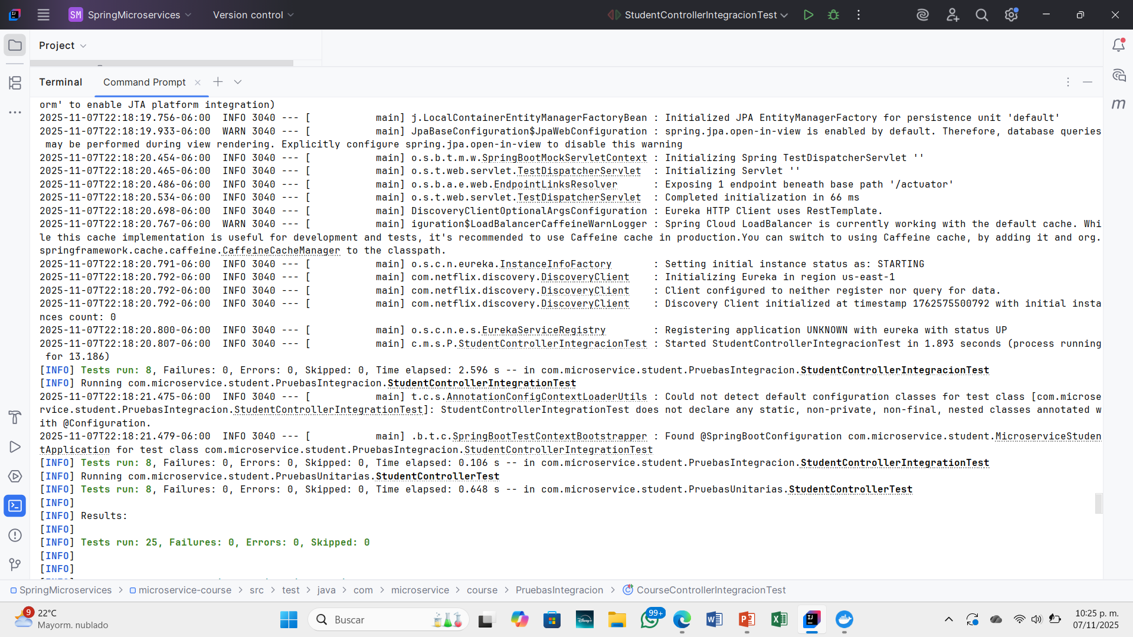
Pruebas unitarias microservice-student
Para comprobar que las pruebas unitarias del microservicio Student se ejecutan correctamente, se utilizan comandos que permiten correr los tests. Cuando las pruebas se completan con éxito, los resultados se muestran en verde, indicando que todo funciona correctamente.

Slide 9
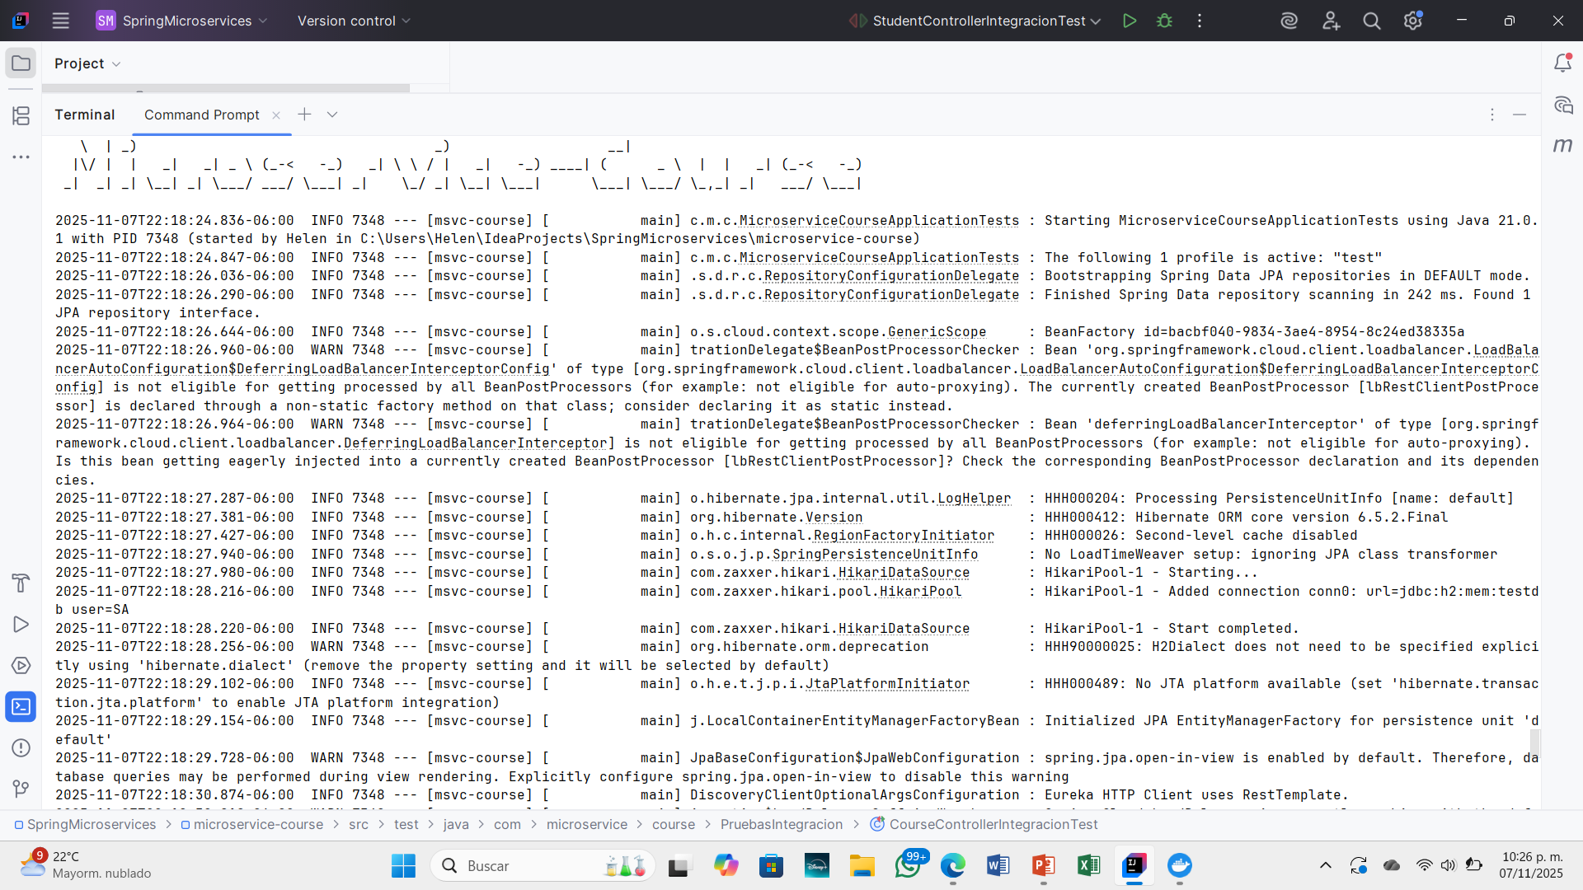
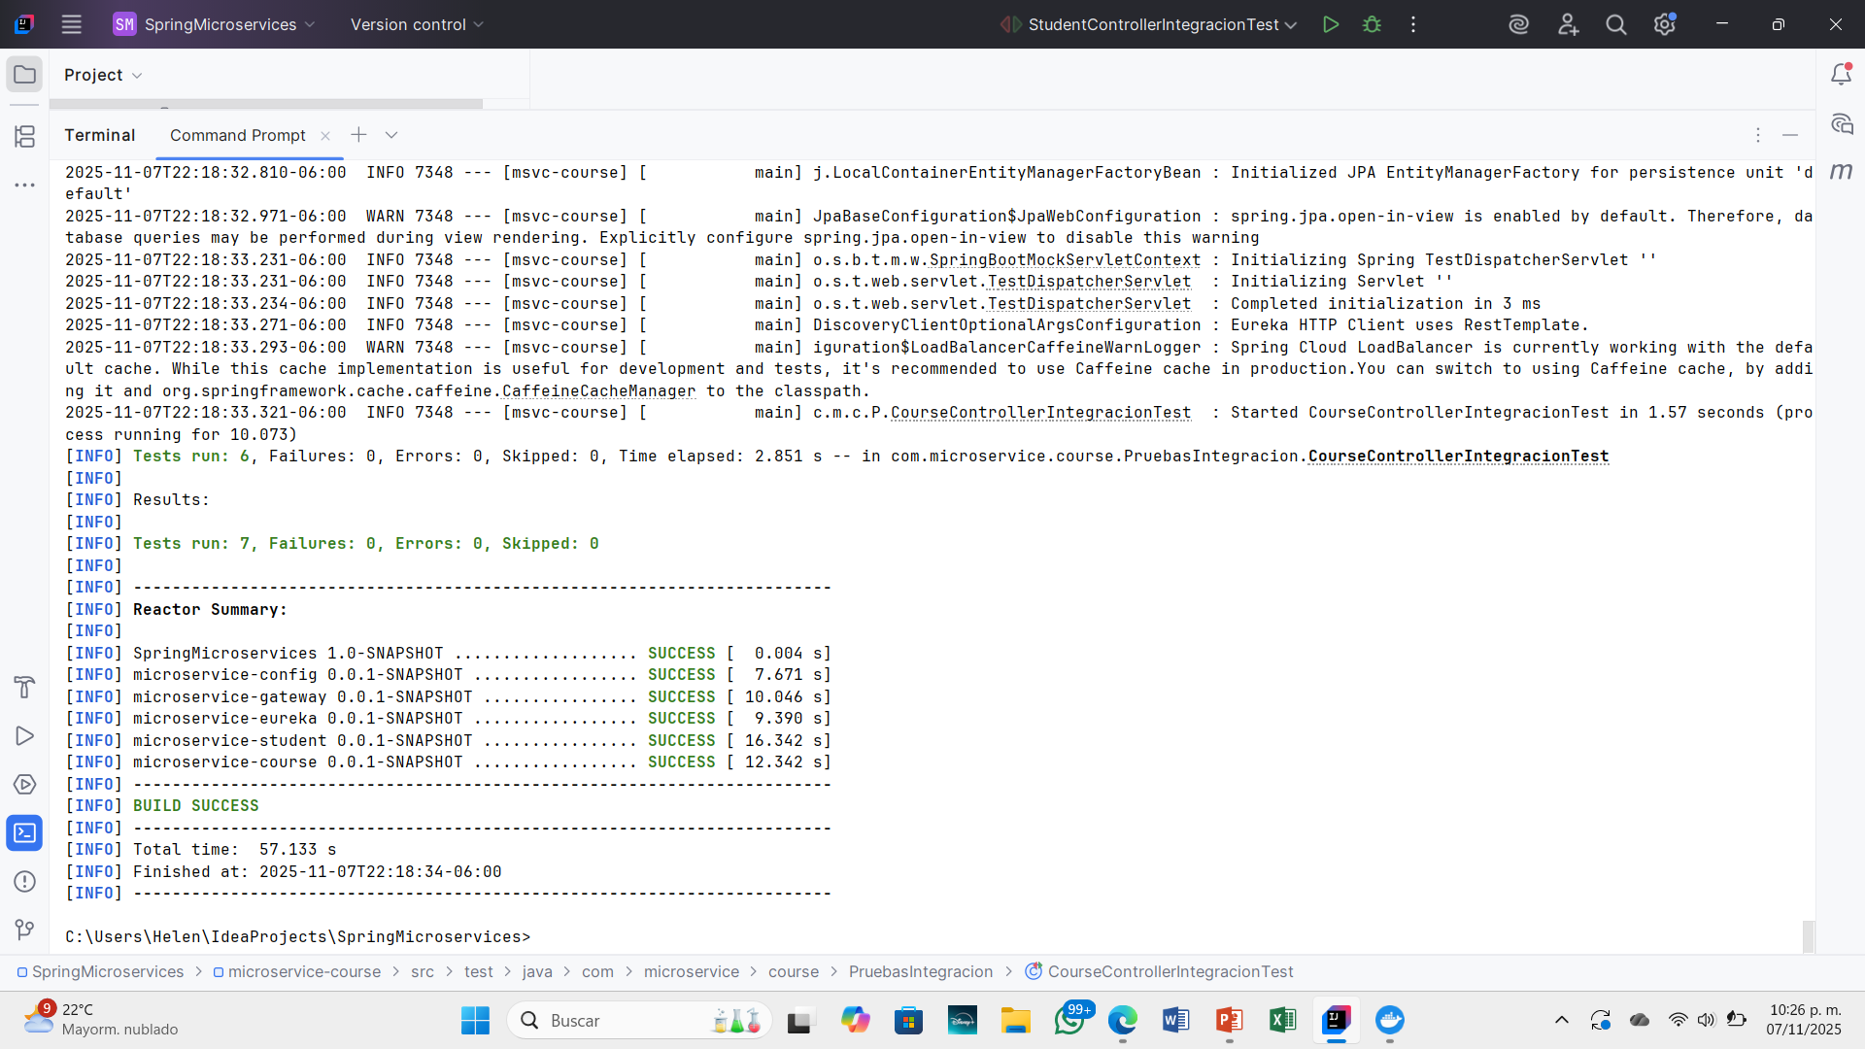
Pruebas unitarias microservice-course
Para comprobar que las pruebas unitarias del microservicio Course se ejecutan correctamente, se utilizan comandos que permiten correr los tests. Cuando las pruebas se realizan con éxito, los resultados se muestran en verde, confirmando que todo funciona correctamente.

Slide 10
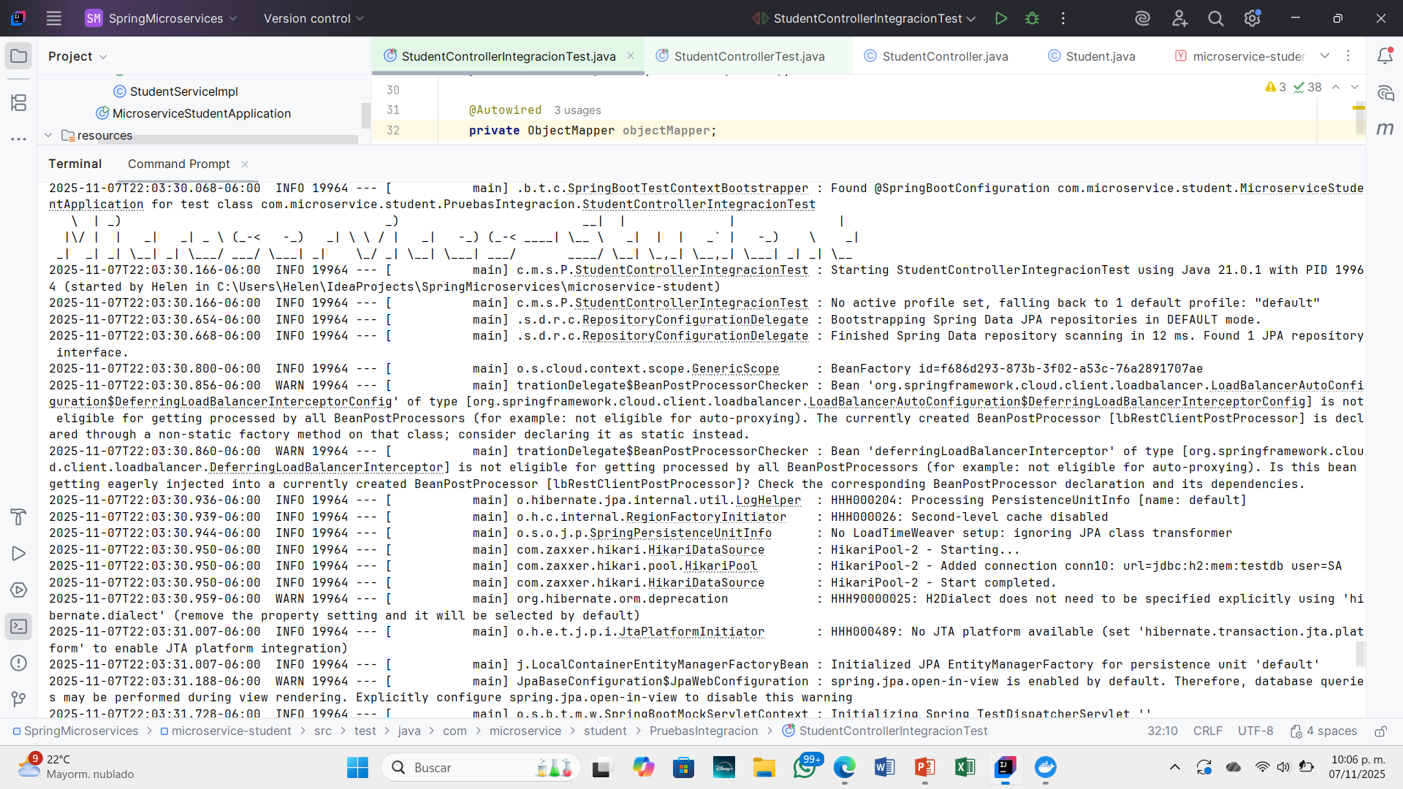
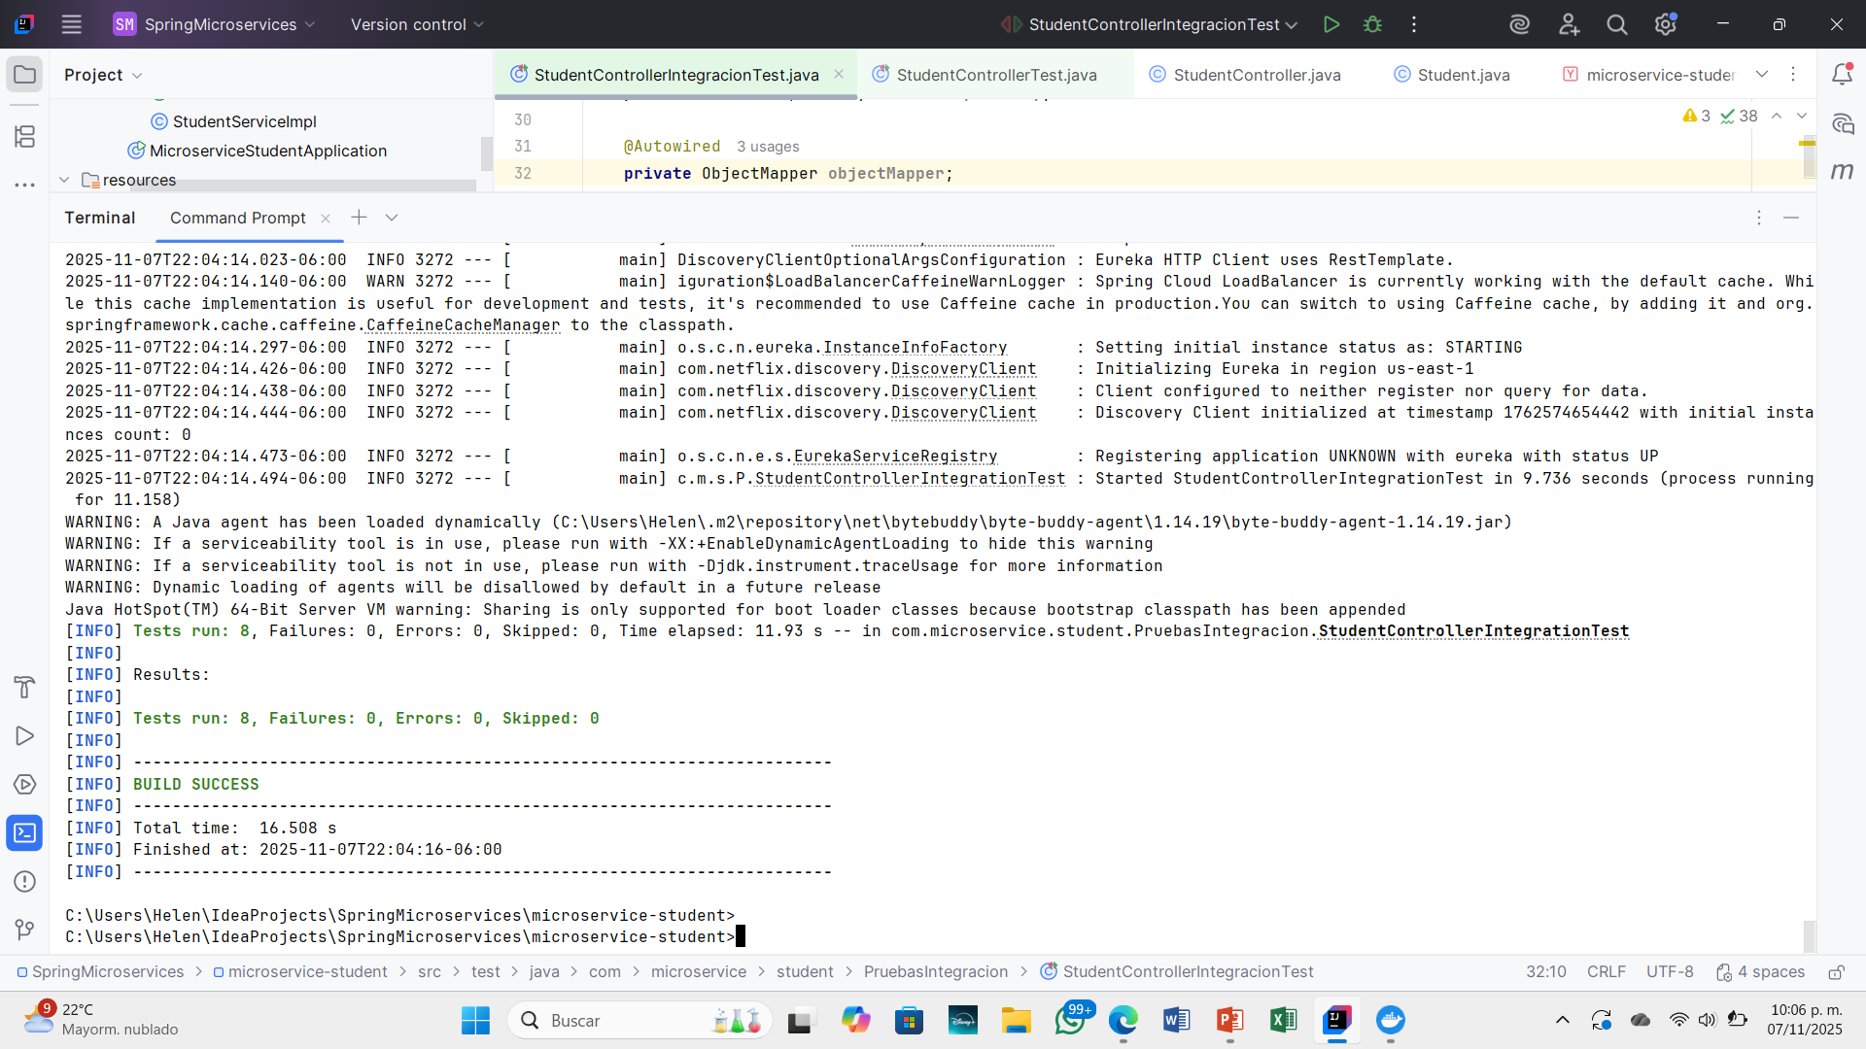
Pruebas de integración student
Para comprobar que las pruebas de integración del microservicio Student se ejecutan correctamente, se utilizan comandos que permiten correr los tests. Al completarse exitosamente, los resultados se muestran en verde, indicando que todo funciona como se espera.

Slide 11
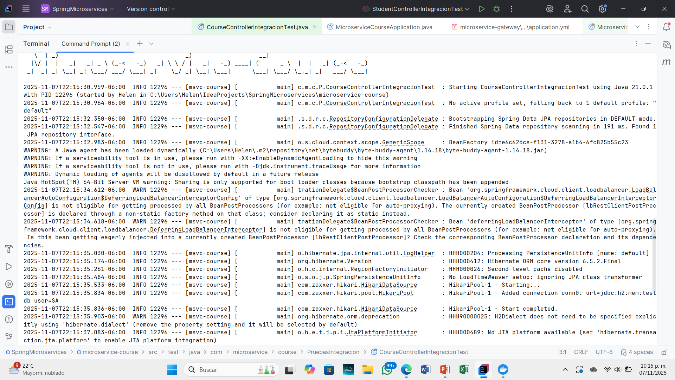
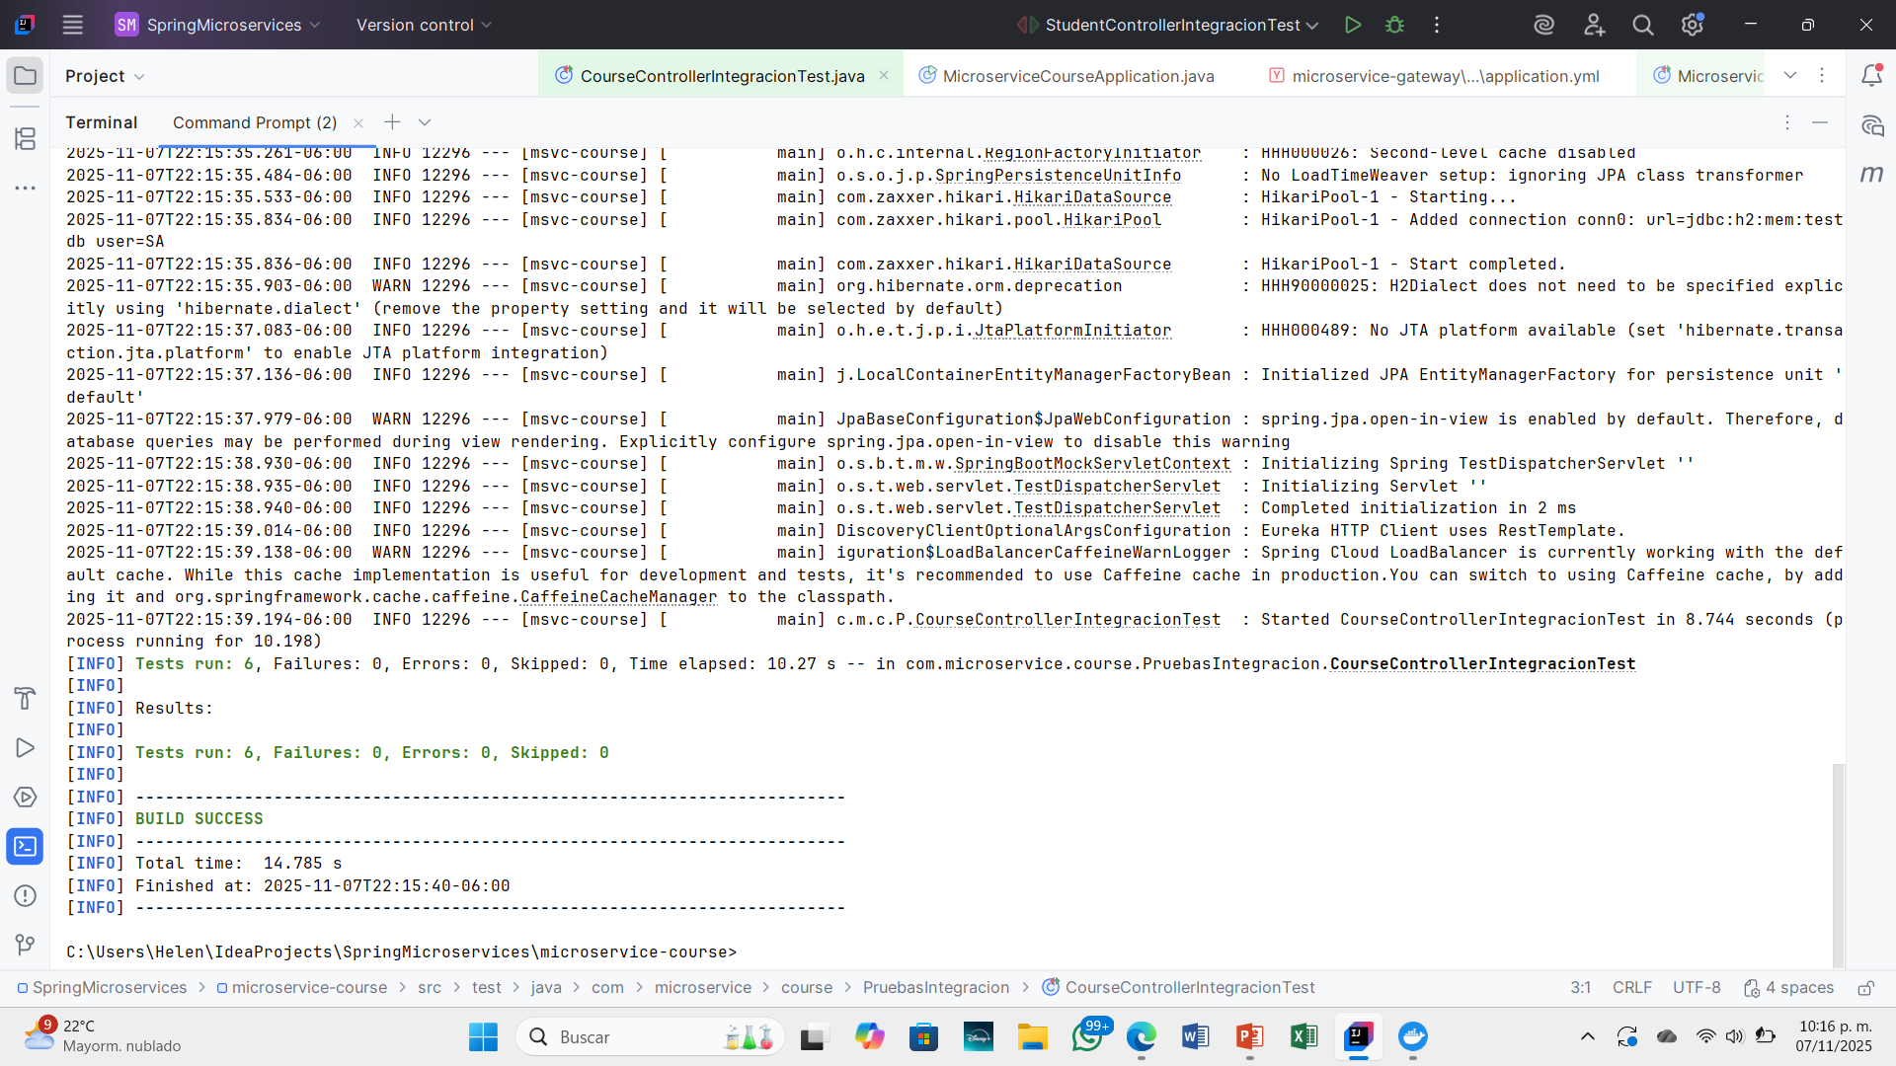
Pruebas de integración course
Para comprobar que las pruebas de integración del microservicio Course se ejecutan correctamente, se utilizan comandos que permiten correr los tests. Cuando se completan con éxito, los resultados se muestran en verde, confirmando que todo funciona correctamente.

Slide 12
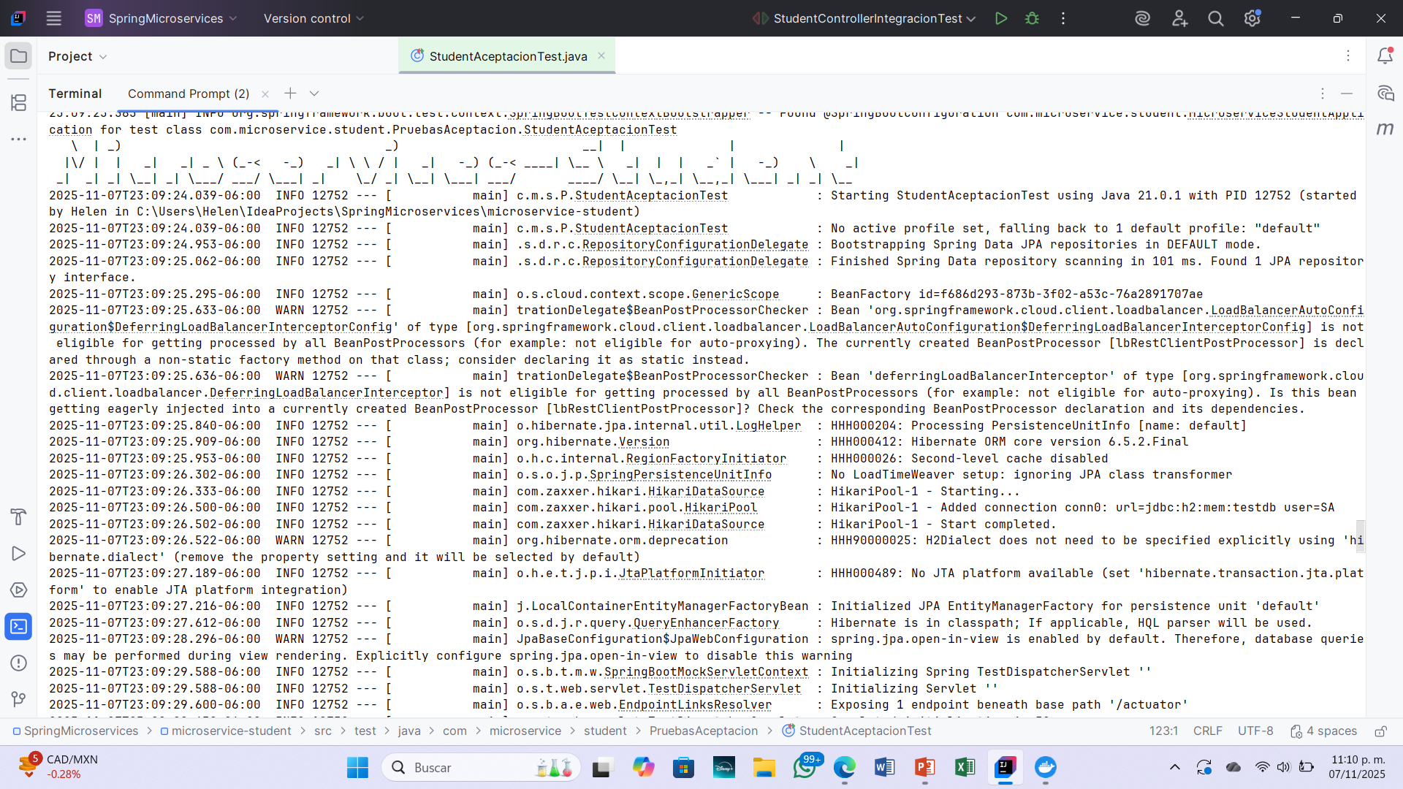
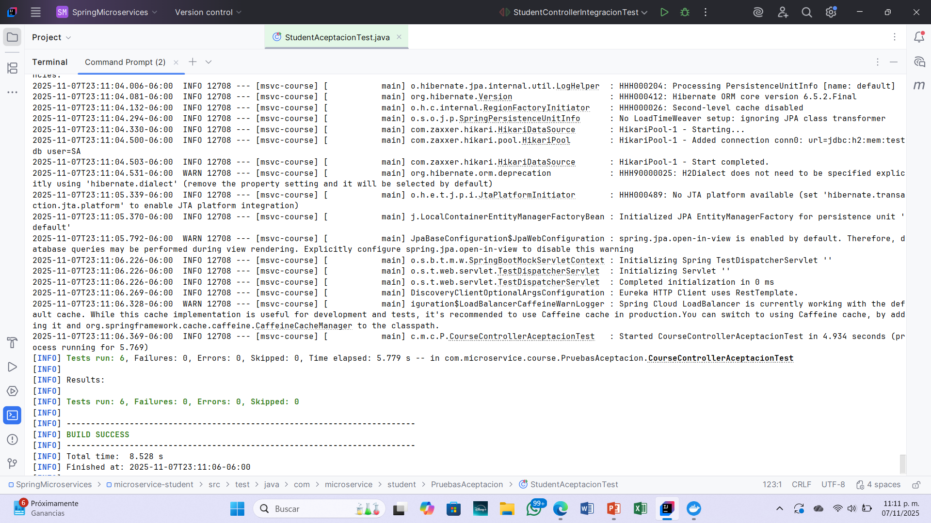
Pruebas de aceptación student
Para comprobar que las pruebas de aceptación del microservicio Student se ejecutan correctamente, se utilizan comandos que permiten correr los tests. Cuando se completan exitosamente, los resultados se muestran en verde, indicando que todo funciona como se espera.

Slide 13
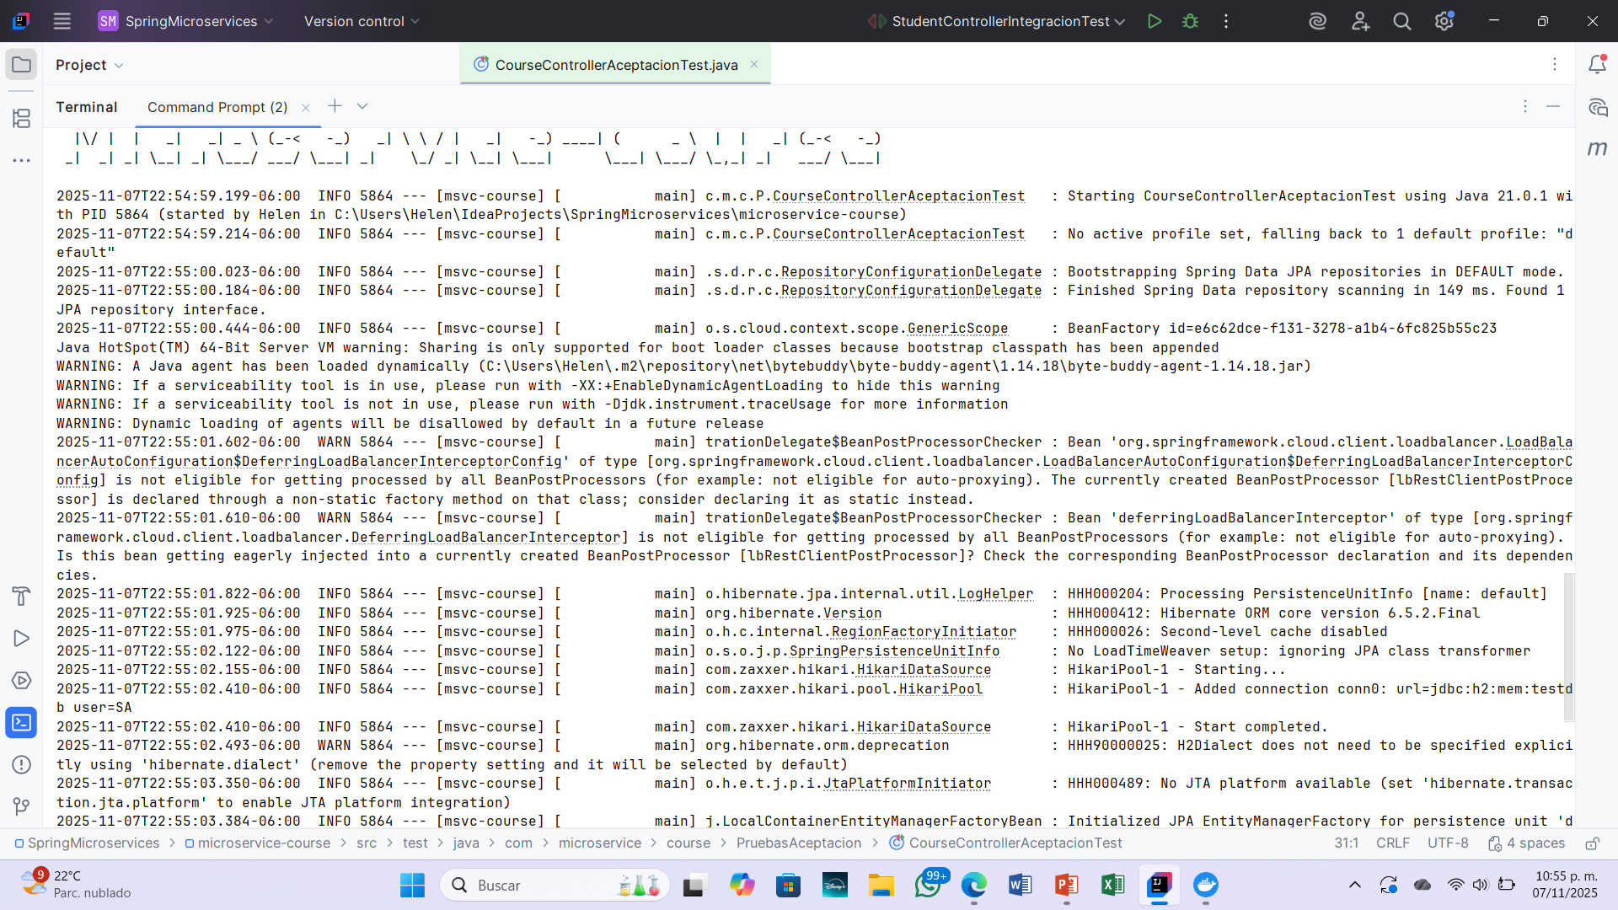
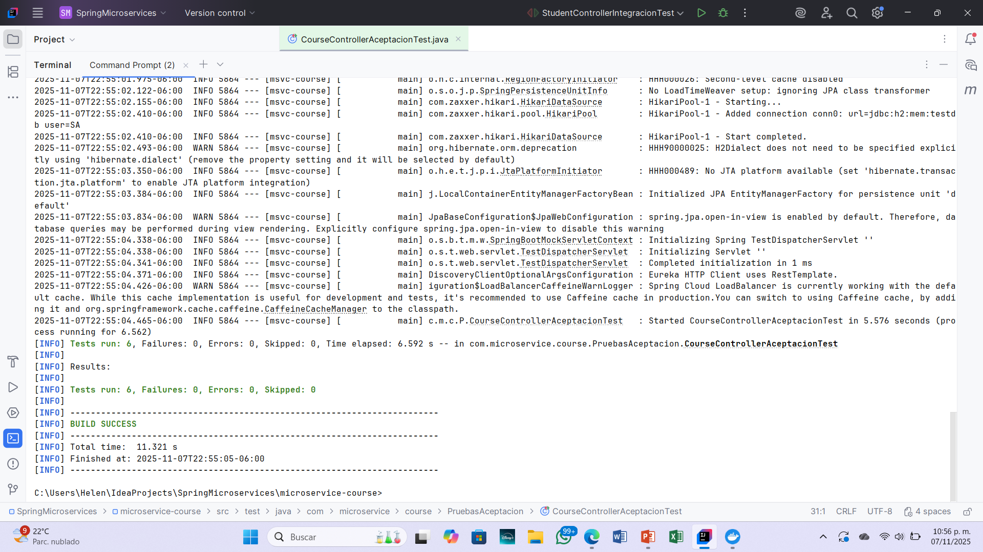
Pruebas de aceptación course
Para asegurarnos de que las pruebas de aceptación del microservicio Course se ejecuten correctamente, se emplean comandos que permiten correr los tests. Al completarse con éxito, los resultados se muestran en verde, confirmando que todo funciona correctamente.

Slide 14
Pruebas de seguridad student
Para asegurarnos de que las pruebas de seguridad del microservicio Student se ejecuten correctamente, se utilizan comandos que permiten correr los tests. Cuando se completan exitosamente, los resultados se muestran en verde, indicando que todo funciona correctamente.

Slide 15
Pruebas de seguridad course
Para asegurarnos de que las pruebas de seguridad del microservicio Course se ejecuten correctamente, se utilizan comandos que permiten correr los tests. Al completarse con éxito, los resultados se muestran en verde, confirmando que todo funciona correctamente.

Slide 16
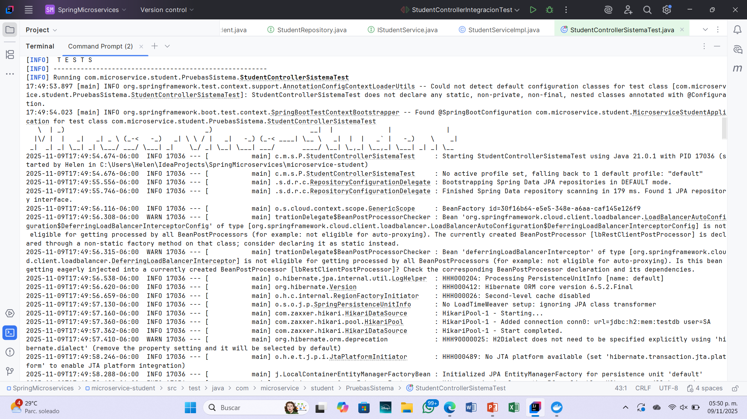
Pruebas de sistema student
Para comprobar que las pruebas de sistema del microservicio Student se ejecutan correctamente, se utilizan comandos que permiten correr los tests. Cuando se completan exitosamente, los resultados se muestran en verde, indicando que todo funciona como se espera.

Slide 17
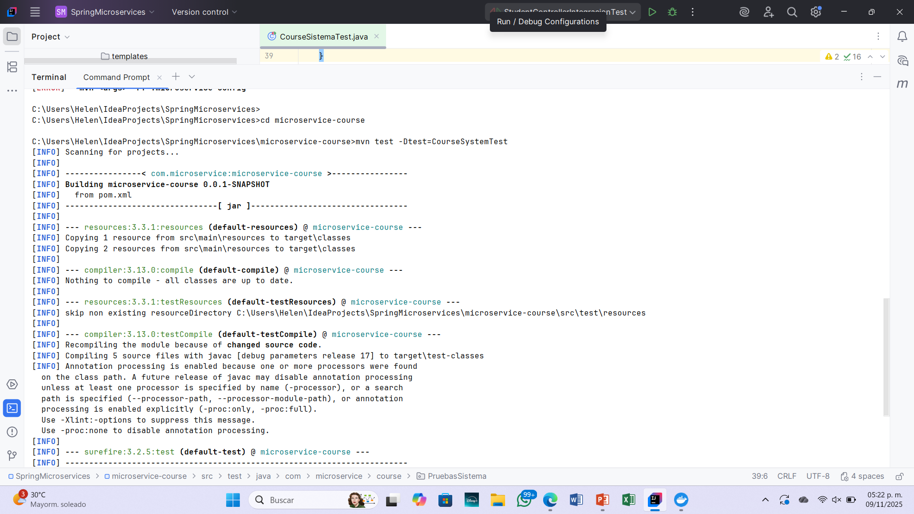
Pruebas de sistema course
Para comprobar que las pruebas de sistema del microservicio Course se ejecutan correctamente, se utilizan comandos que permiten correr los tests. Al completarse con éxito, los resultados se muestran en verde, confirmando que todo funciona correctamente.

Slide 18
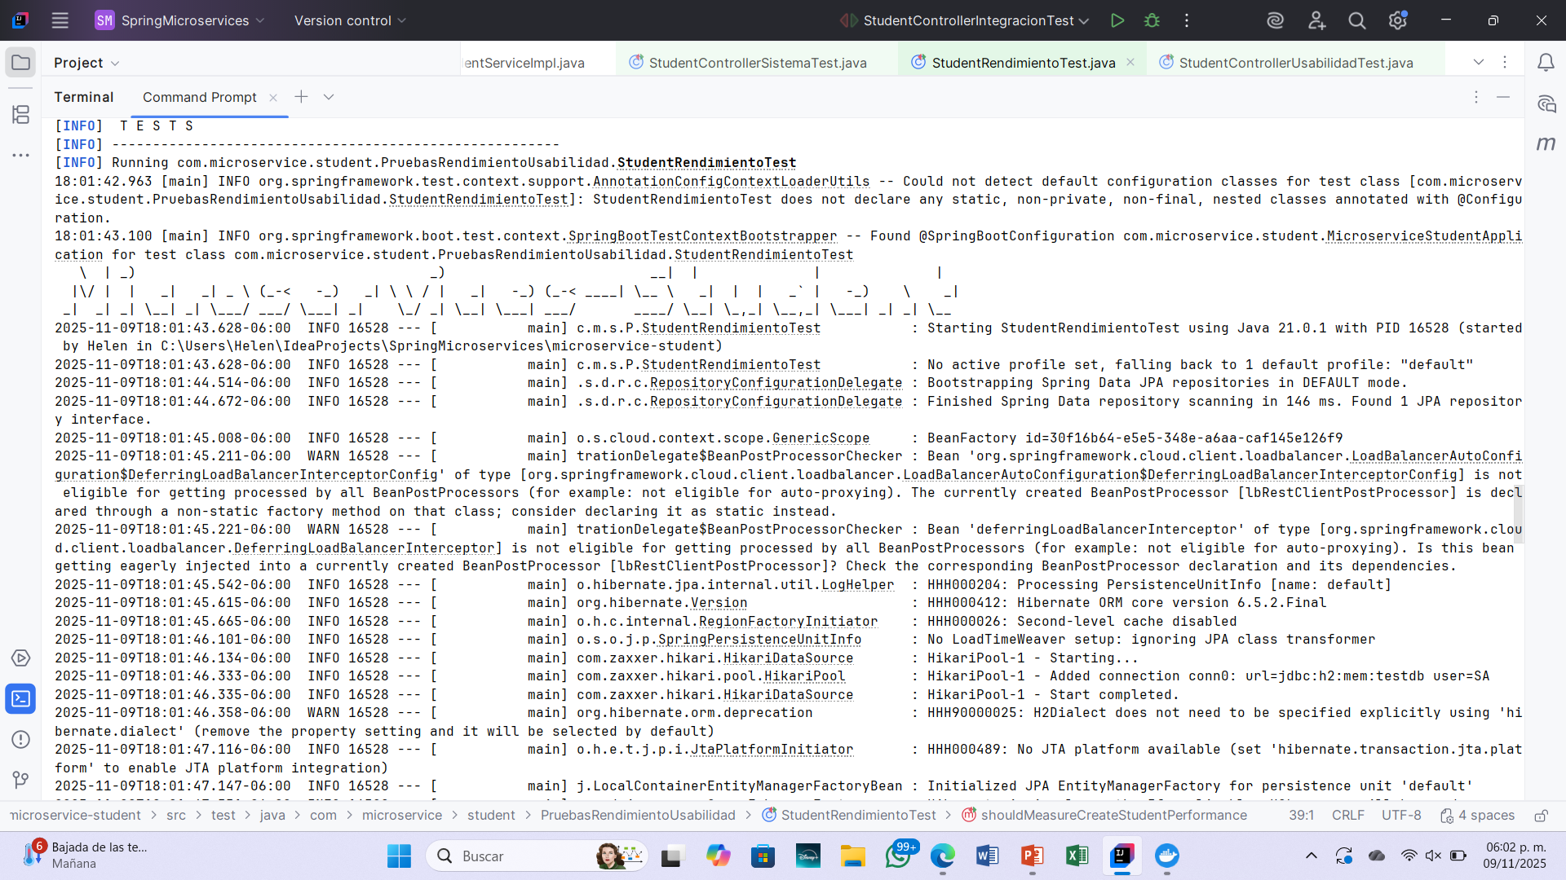
Pruebas de rendimiento student
Para comprobar que las pruebas de rendimiento del microservicio Student se ejecutan correctamente, se utilizan comandos que permiten correr los tests. Cuando se completan exitosamente, los resultados se muestran en verde, indicando que el servicio cumple con los tiempos de respuesta esperados.

Slide 19
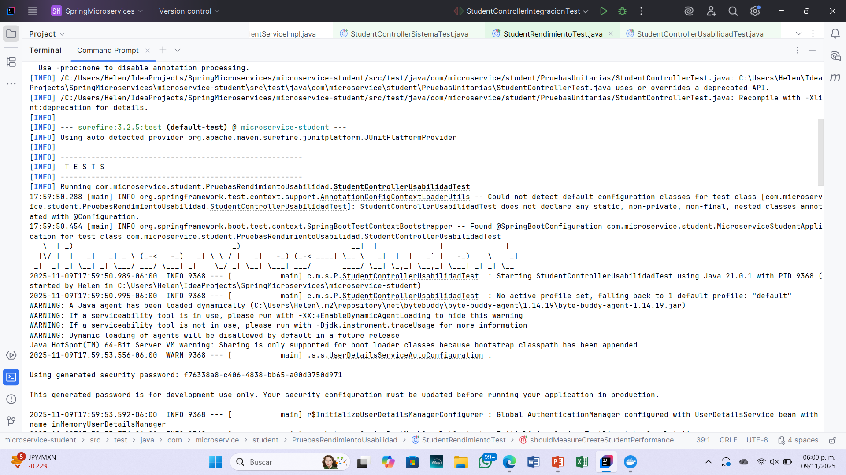
Pruebas de usabilidad student
Para comprobar que las pruebas de usabilidad del microservicio Student se ejecutan correctamente, se utilizan comandos que permiten correr los tests. Al completarse exitosamente, los resultados se muestran en verde, confirmando que la interfaz y la experiencia del usuario funcionan como se espera.v

Slide 20
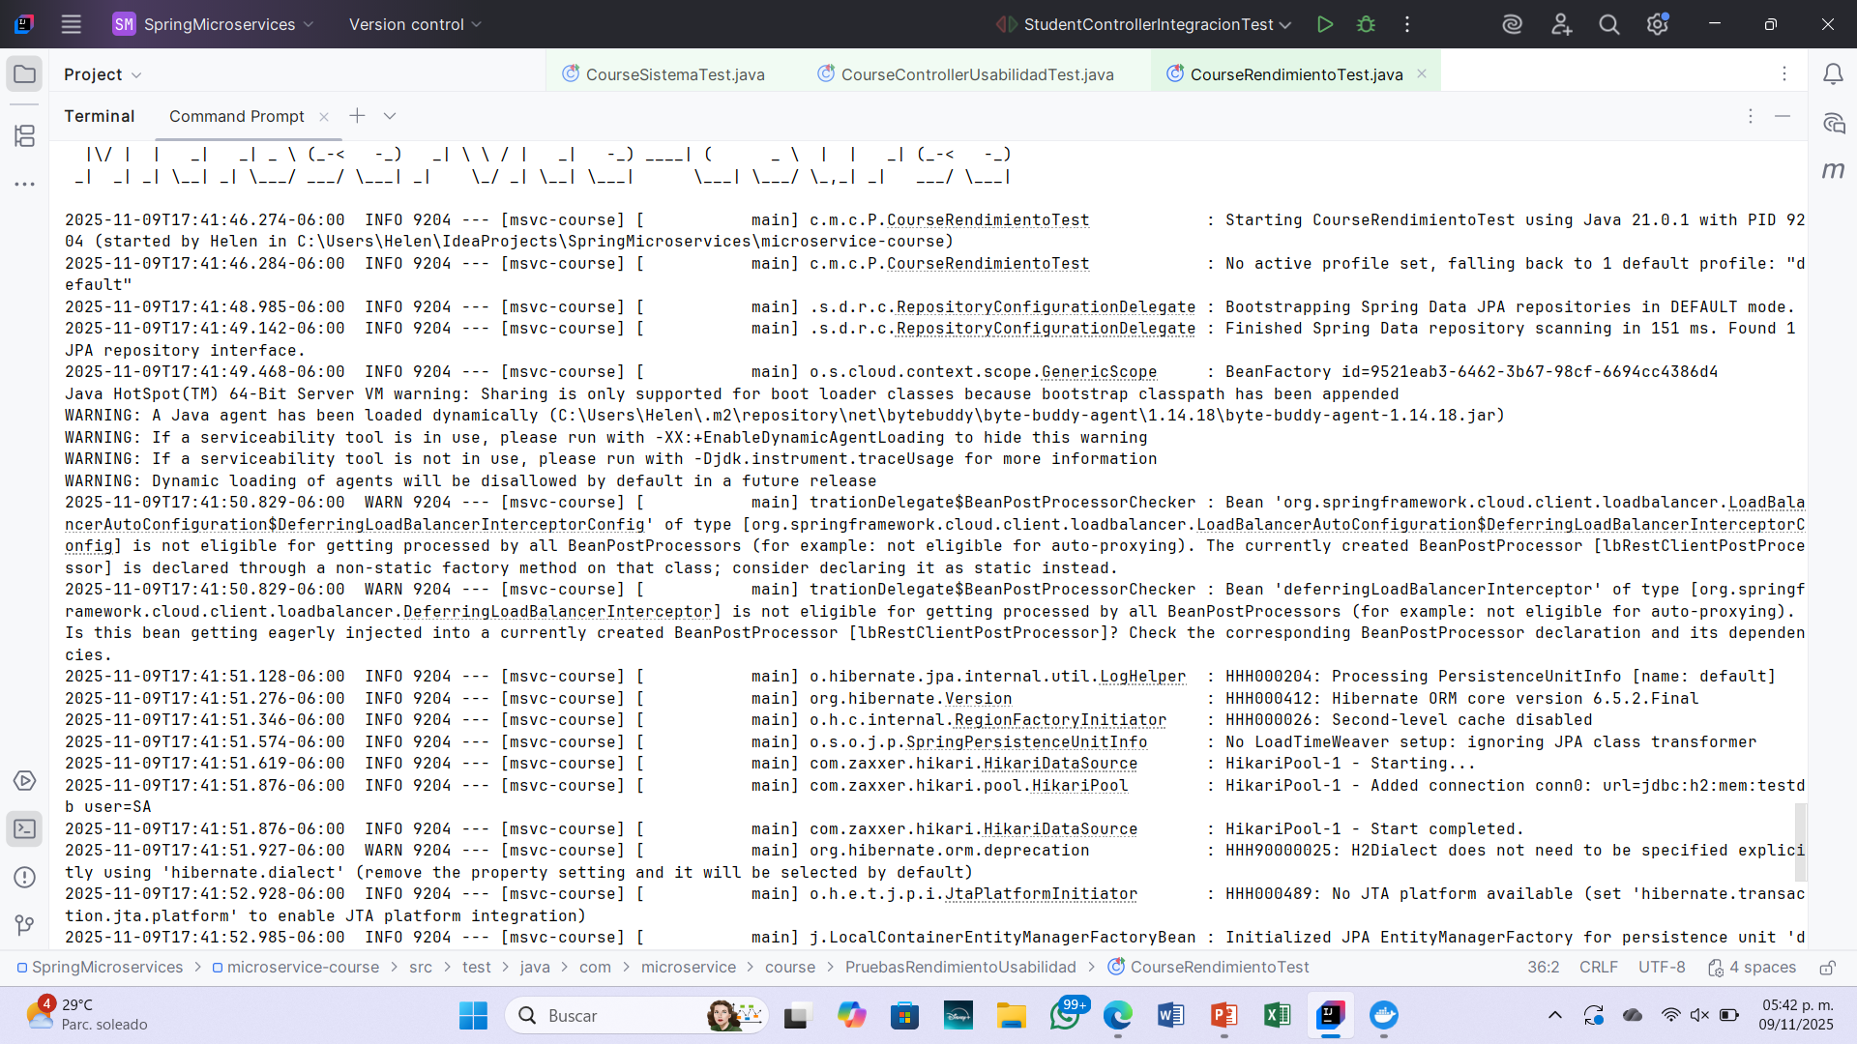
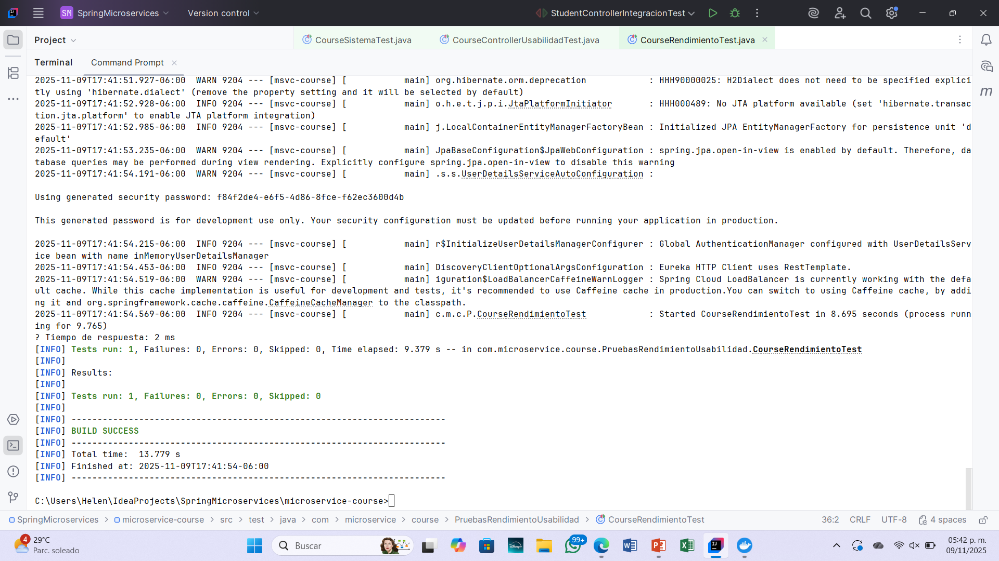
Pruebas de rendimiento course
Para comprobar que las pruebas de rendimiento del microservicio Course se ejecutan correctamente, se utilizan comandos que permiten correr los tests. Al completarse con éxito, los resultados se muestran en verde, indicando que el servicio responde dentro de los tiempos esperados.

Slide 21
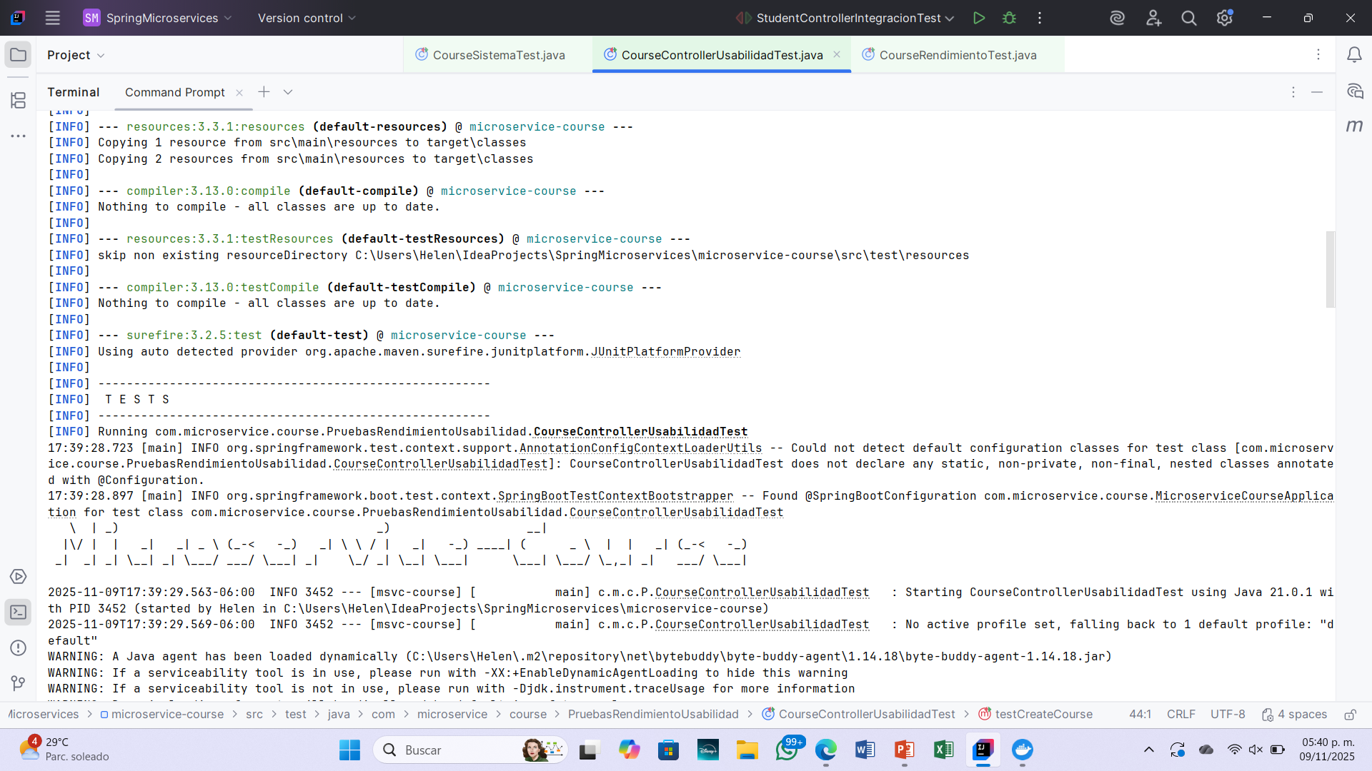
Pruebas de usabilidad course
Para comprobar que las pruebas de usabilidad del microservicio Course se ejecutan correctamente, se utilizan comandos que permiten correr los tests. Al completarse exitosamente, los resultados se muestran en verde, confirmando que la interfaz y la experiencia del usuario funcionan correctamente.

Slide 22
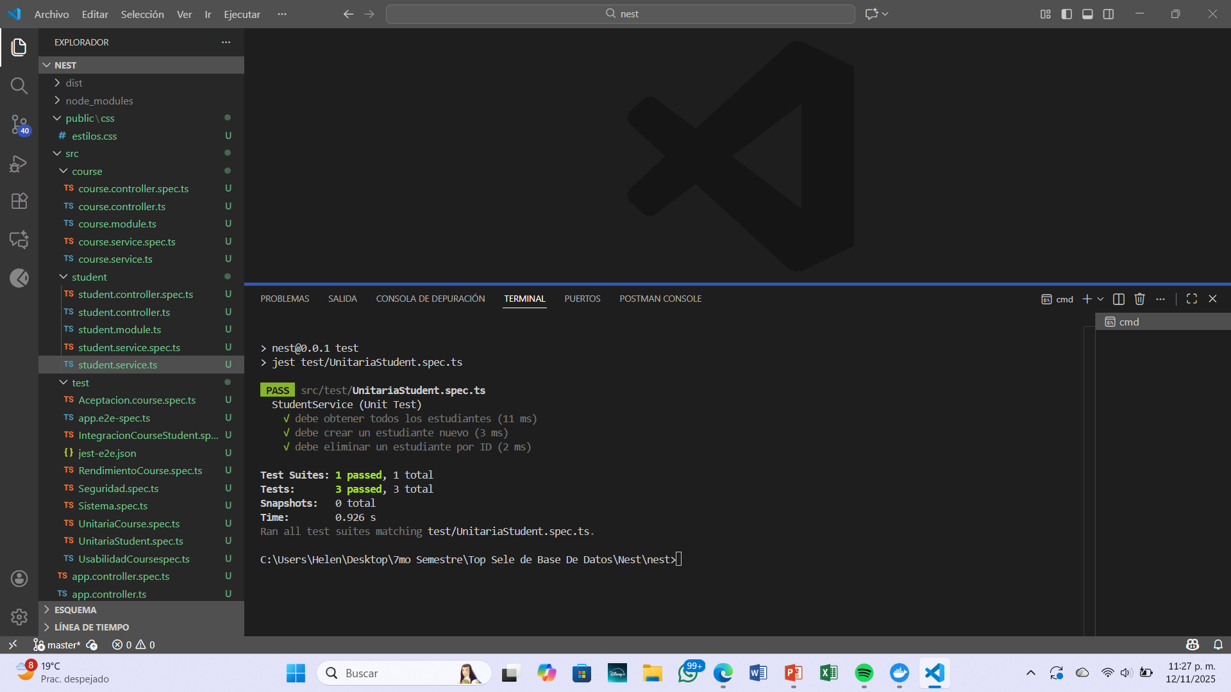
Prueba unitaria nest student
En la siguiente imagen se puede observar que se está utilizando el framework NestJS, y que en el módulo Student se ha realizado la prueba unitaria. El resultado se muestra en verde, lo que confirma que la prueba se ha ejecutado correctamente.

Slide 23
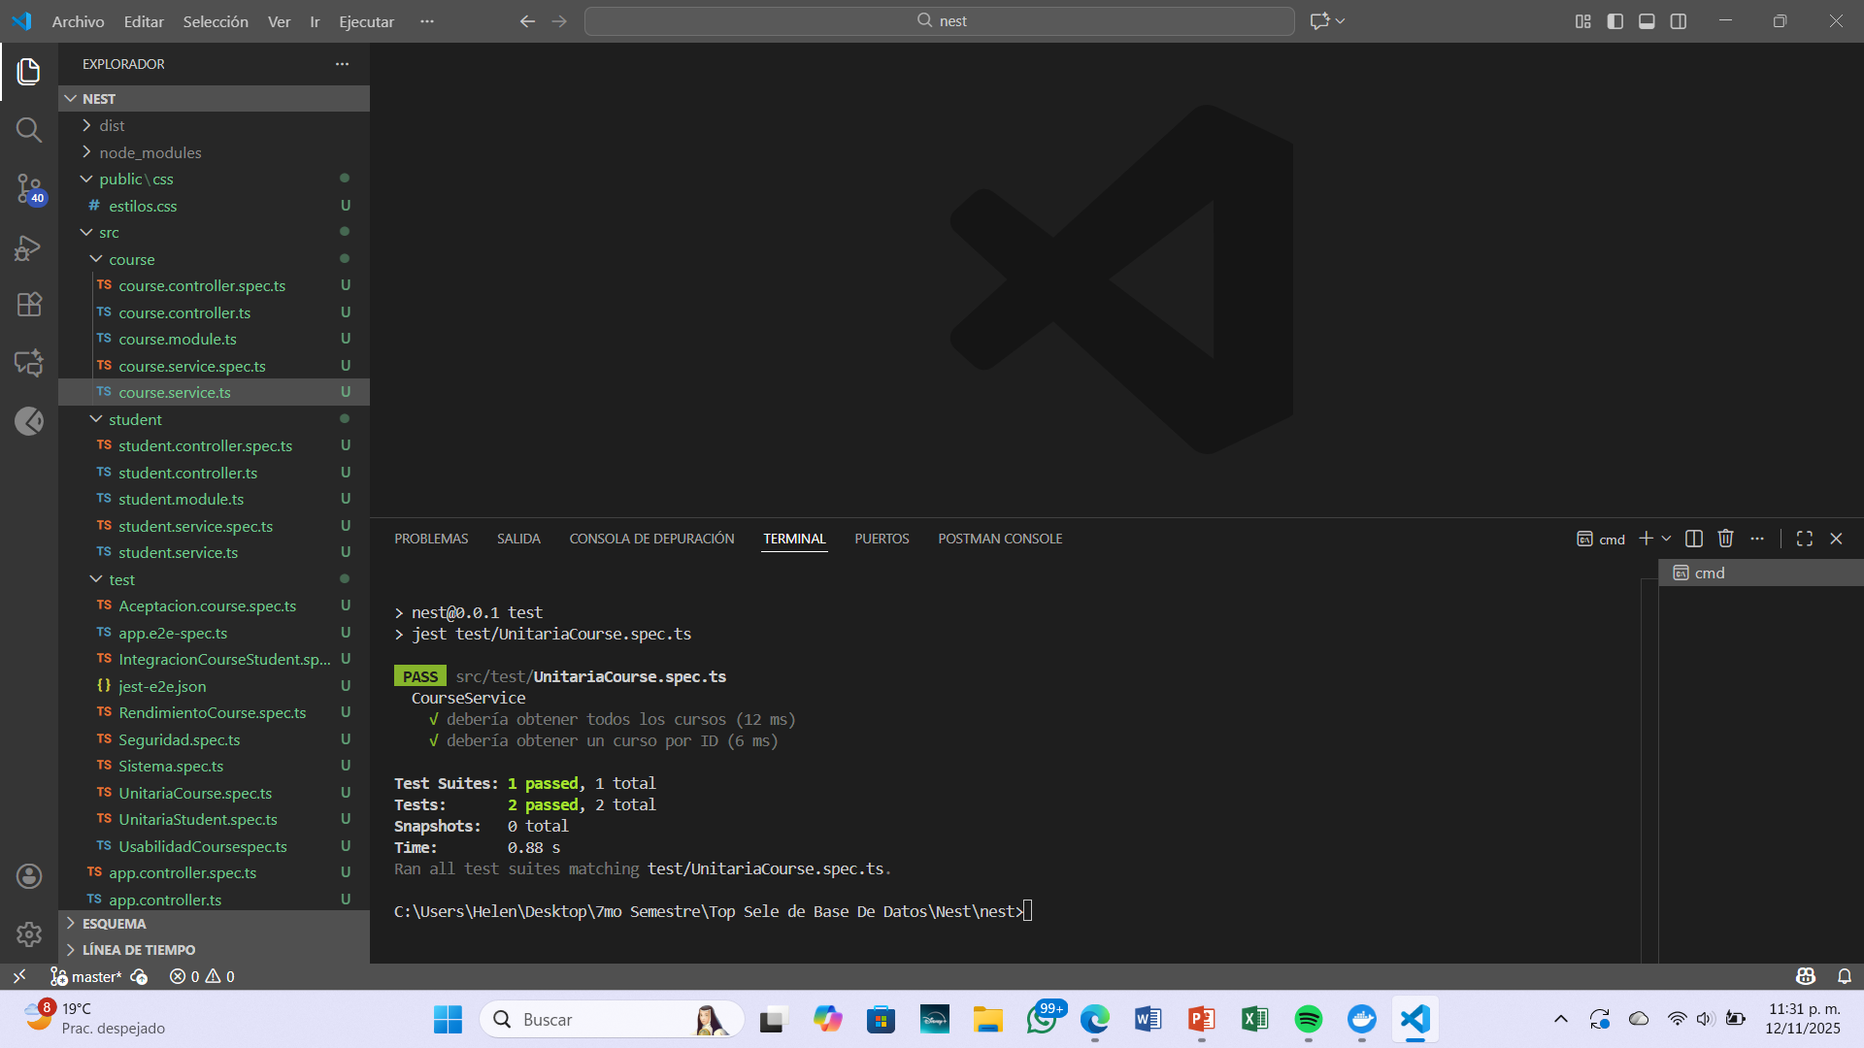
Prueba unitaria nest course
Como se puede apreciar en la siguiente imagen, se está trabajando con el framework NestJS, y en el módulo Course se ha ejecutado la prueba unitaria. Actualmente, el resultado se muestra en verde, lo que indica que la prueba se ha completado correctamente.

Slide 24
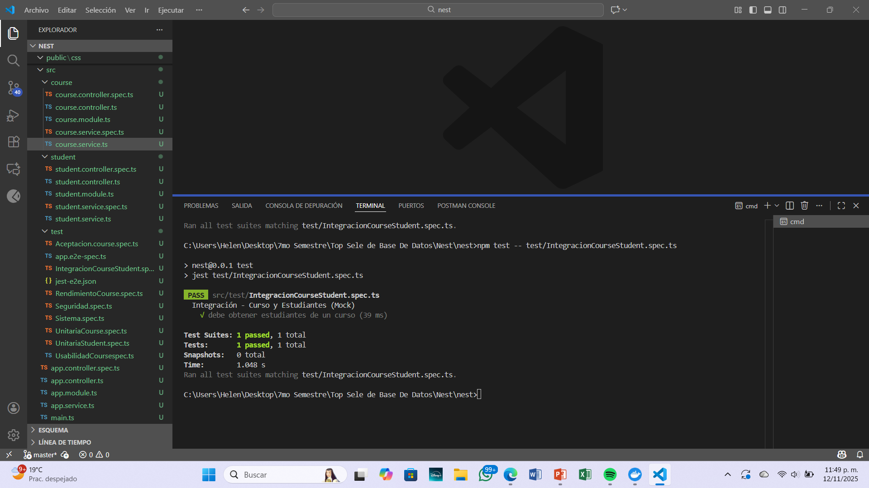
Prueba integración nest
La siguiente imagen, se está trabajando con el framework NestJS, y se ha ejecutado la prueba de integración de manera general para ambos módulos (Student y Course). Actualmente, el resultado aparece en verde, lo que indica que la prueba se ha completado correctamente.

Slide 25
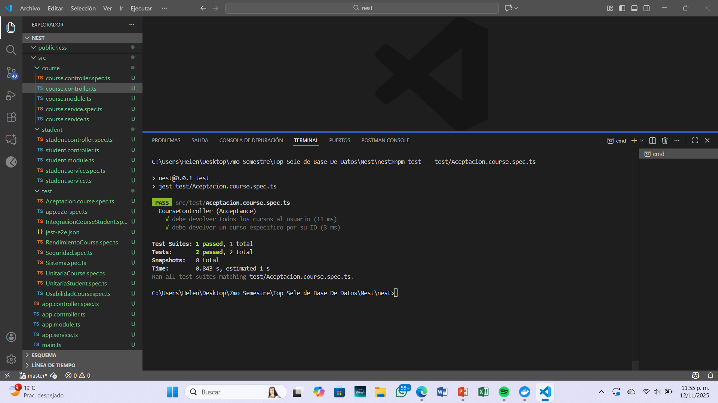
Prueba aceptación nest
En la imagen mostrada se aprecia el uso del framework NestJS, donde se llevó a cabo la prueba de aceptación aplicada de manera conjunta a los módulos Student y Course. El resultado aparece en verde, lo cual confirma que la ejecución fue exitosa.

Slide 26
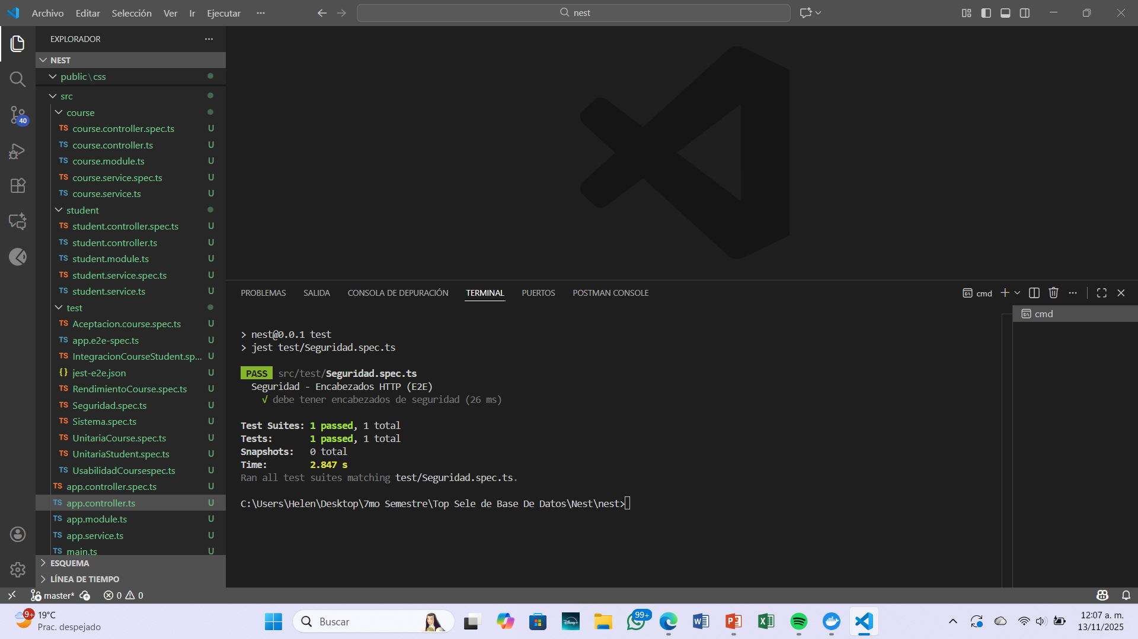
Prueba seguridad nest
En la imagen se aprecia que se está utilizando el framework NestJS, donde se ejecutó la prueba de seguridad de forma conjunta para los módulos Student y Course. El resultado mostrado en verde indica que la validación se completó satisfactoriamente.

Slide 27
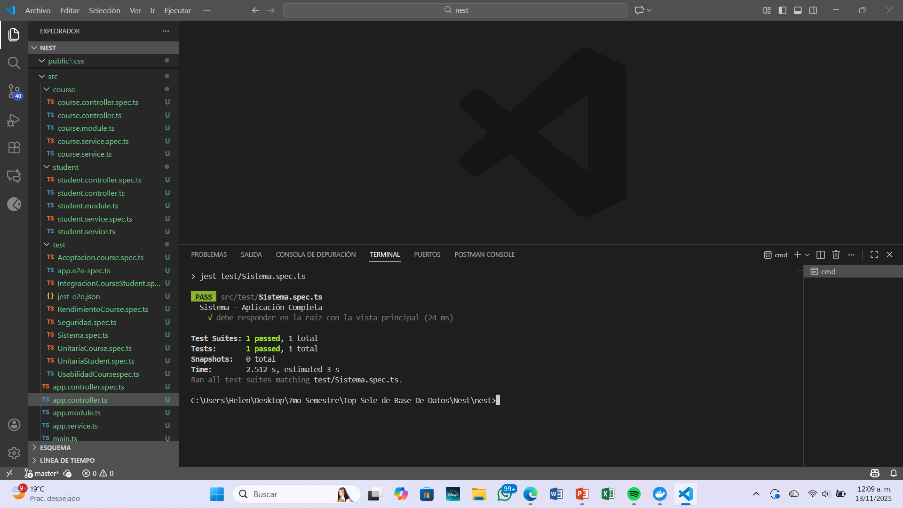
Prueba sistema nest
La imagen muestra el entorno de trabajo en NestJS, donde se ejecutó la prueba de sistema aplicada a ambos módulos, Student y Course. El indicador en verde confirma que la validación se realizó sin errores.

Slide 28
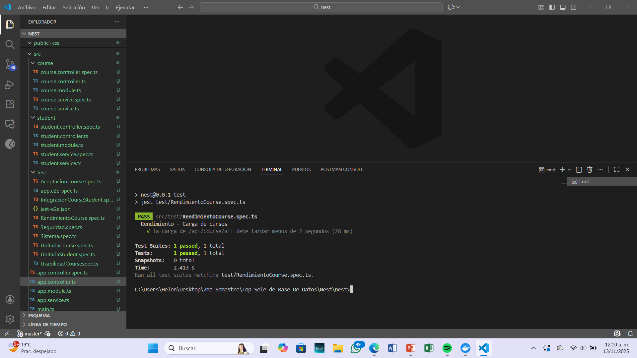
Prueba rendimiento nest
En la imagen se aprecia el entorno de trabajo con NestJS, donde se ejecutó la prueba de rendimiento aplicada a los módulos Student y Course. El resultado en verde confirma que la evaluación se completó satisfactoriamente.

Slide 29
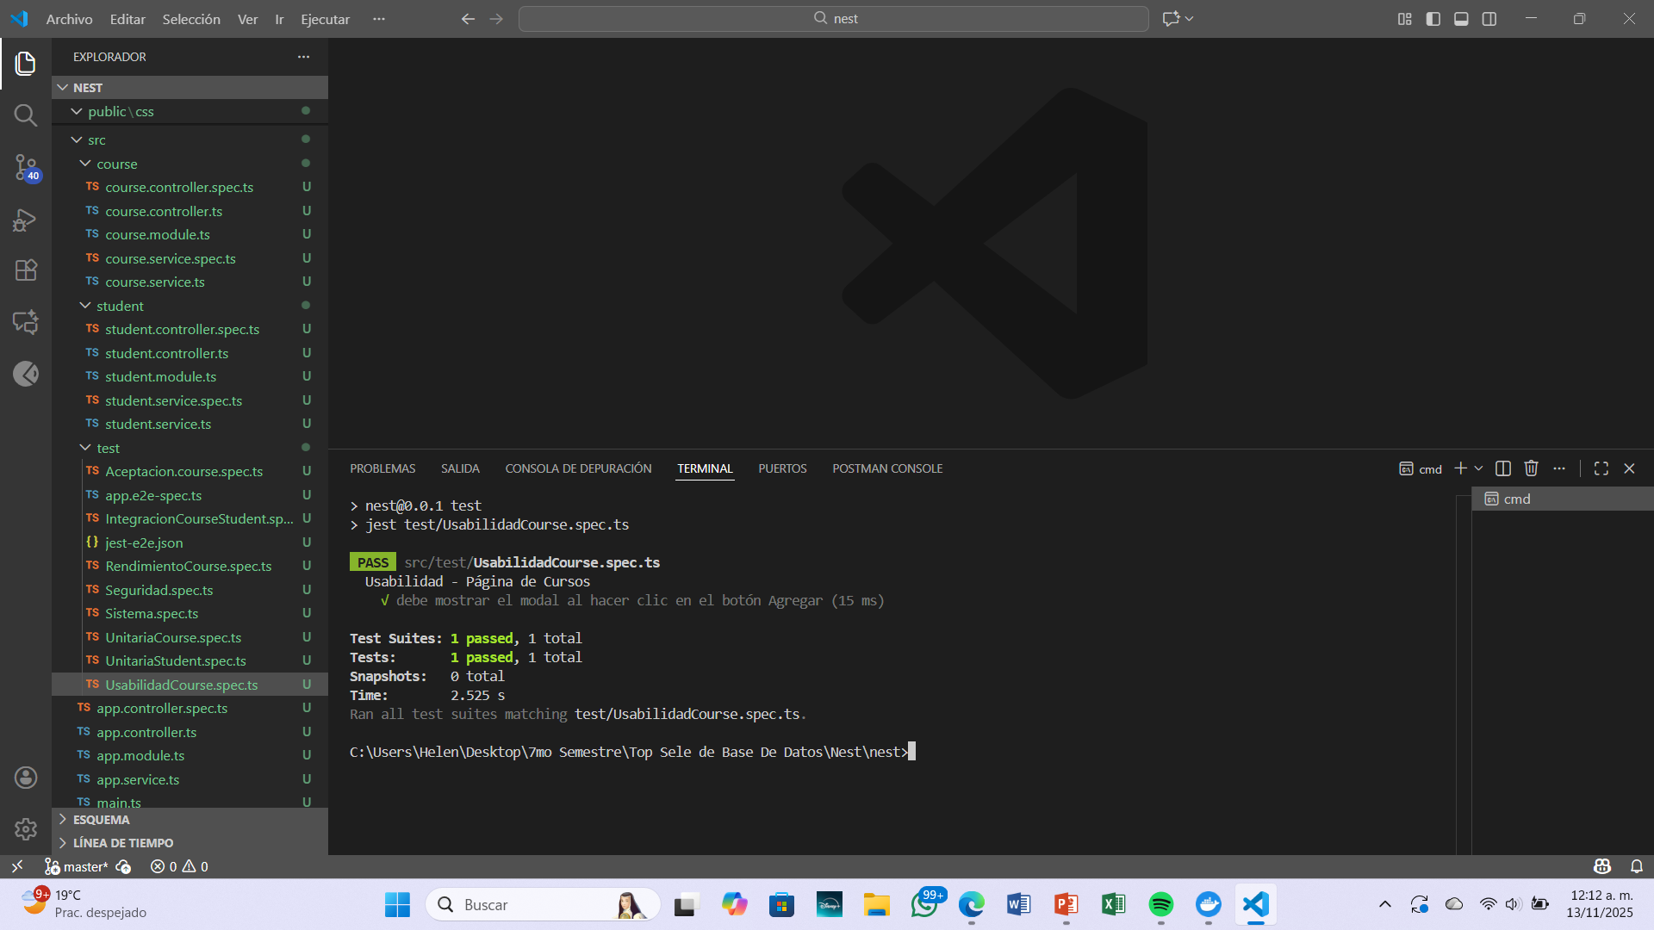
Prueba usabilidad nest
En la imagen se muestra el entorno desarrollado con NestJS, donde se ejecutó la prueba de usabilidad para los módulos Student y Course. El resultado aparece en verde, lo que indica que la evaluación se completó de forma exitosa.

Slide 30
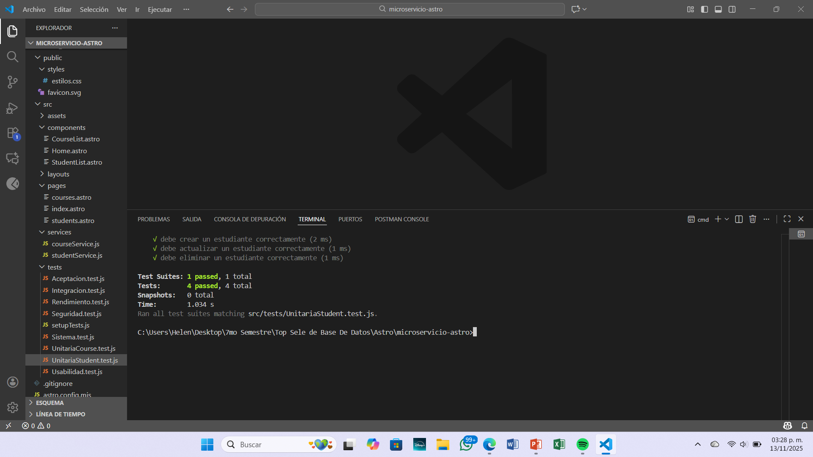
Prueba unitaria astro student
En la imagen se aprecia el entorno de trabajo basado en Astro, donde se ejecutó la prueba unitaria correspondiente al módulo Student. El resultado aparece en verde, lo que confirma que la ejecución fue satisfactoria.

Slide 31
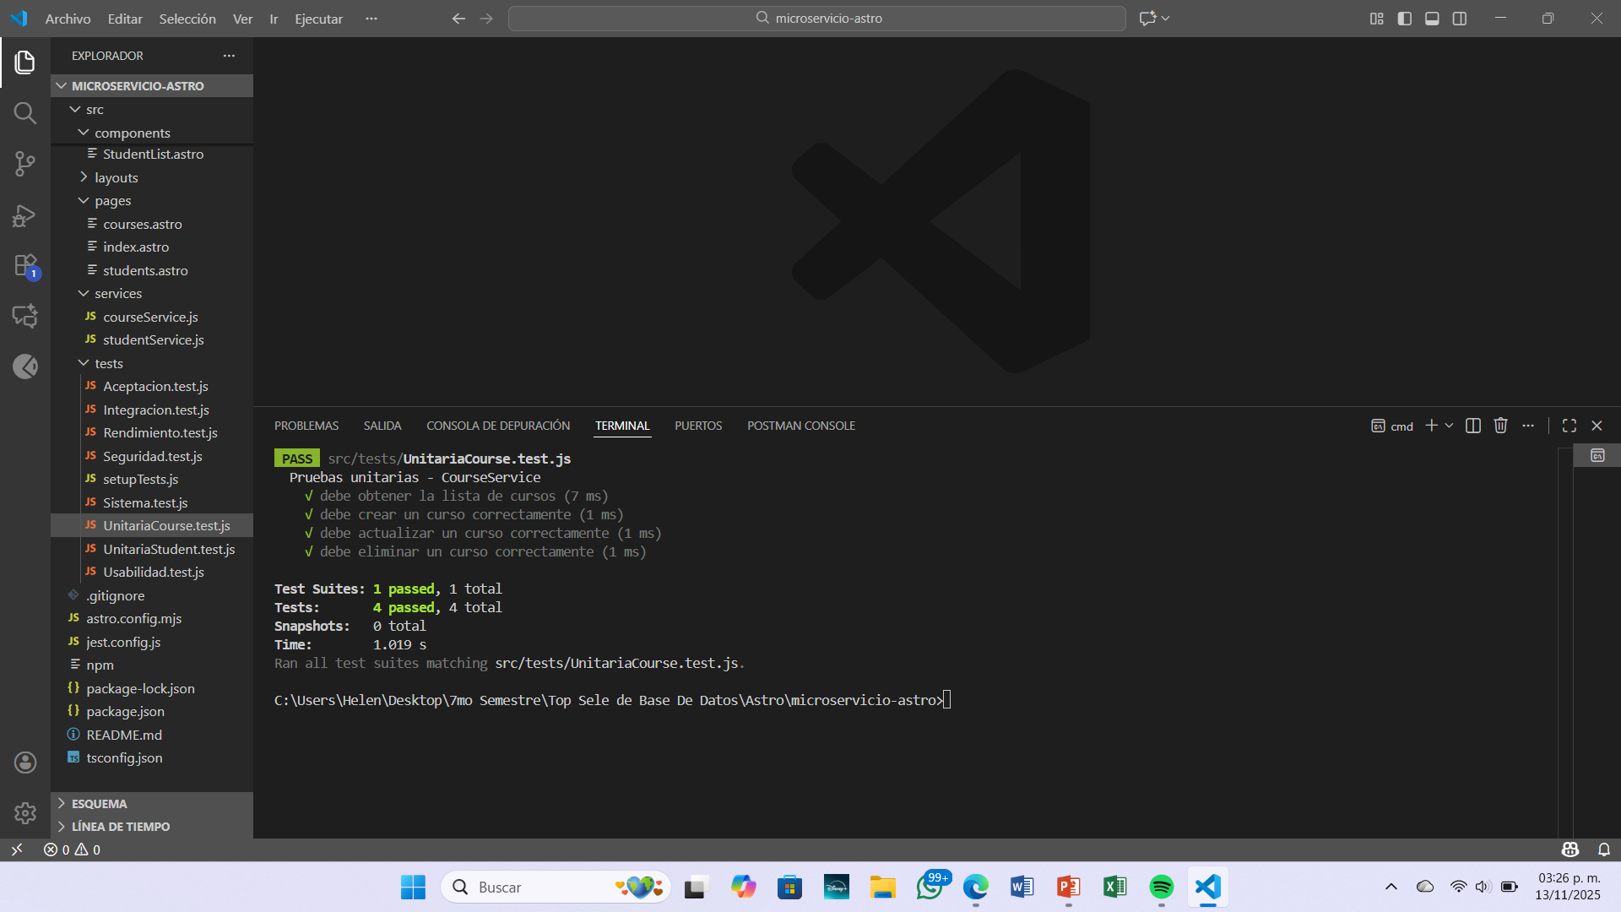
Prueba unitaria astro course
En la imagen se muestra el entorno desarrollado con Astro, donde se llevó a cabo la prueba unitaria del módulo Course. El resultado aparece en verde, lo que indica que la validación se ejecutó de manera correcta.

Slide 32
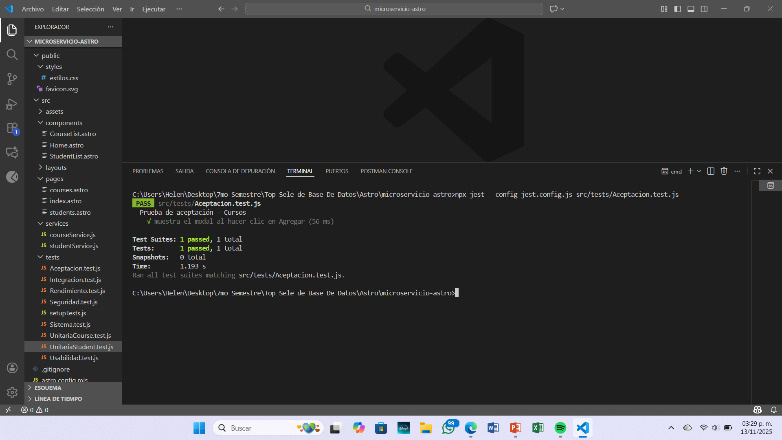
Prueba de aceptación astro
En la imagen se aprecia el entorno configurado con Astro, donde se efectuó la prueba de aceptación aplicada de forma conjunta a los módulos Student y Course. El resultado mostrado en verde confirma que la ejecución fue satisfactoria.

Slide 33
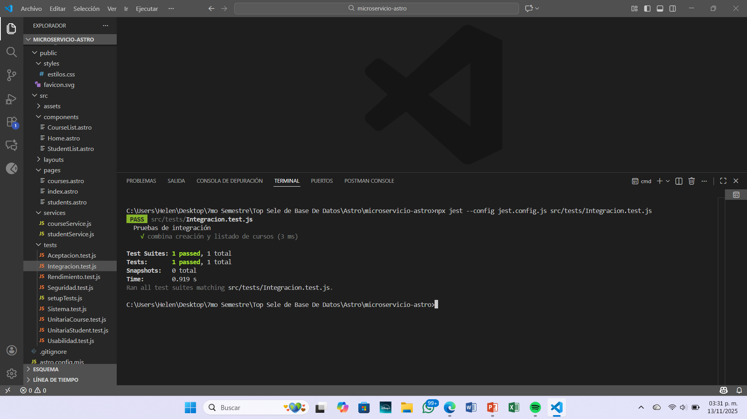
Prueba integración astro
En la imagen se puede apreciar el entorno de trabajo con Astro, donde se ejecutó la prueba de integración de manera conjunta para los módulos Student y Course. El resultado en verde indica que la prueba se completó correctamente.

Slide 34
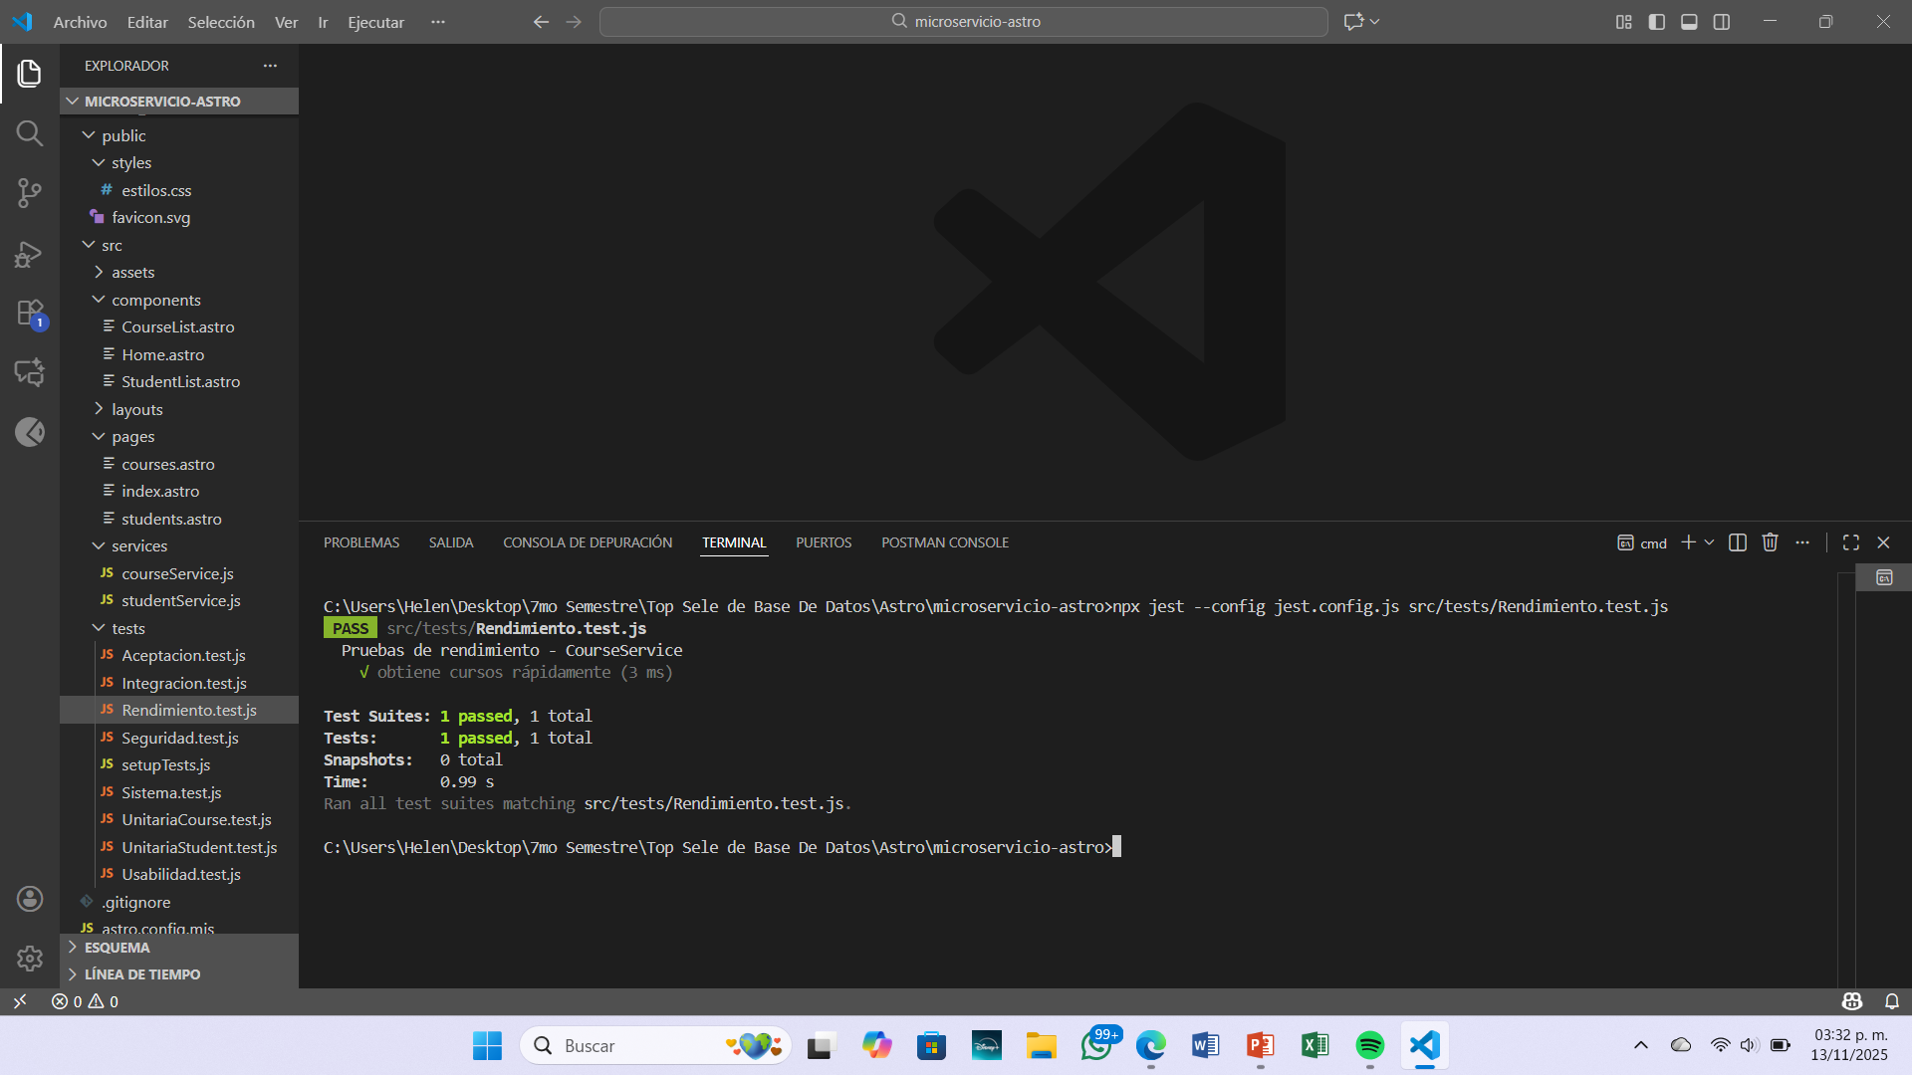
Prueba de rendimiento astro
En la imagen se muestra el entorno de trabajo con Astro, donde se ejecutó la prueba de rendimiento aplicada a los módulos Student y Course. El resultado en verde indica que la evaluación se realizó correctamente y que el sistema cumple con los tiempos de respuesta esperados.

Slide 35
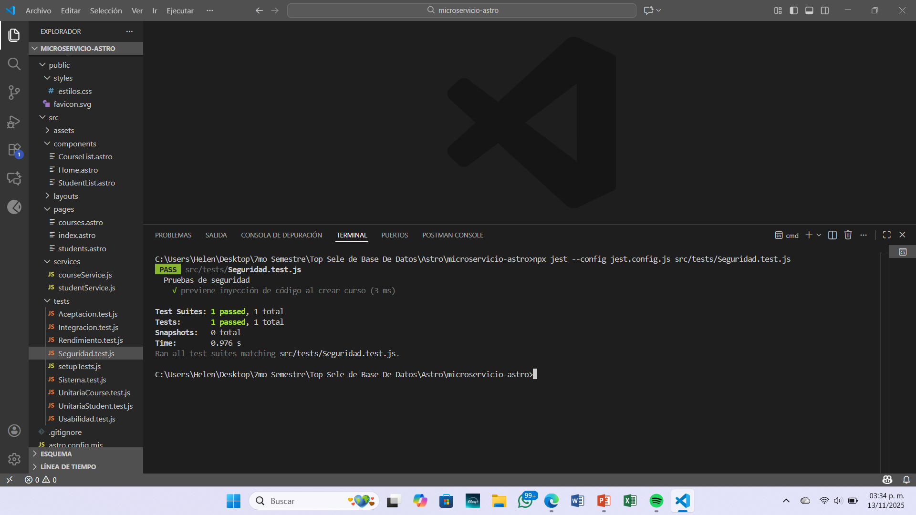
Prueba seguridad astro
En la imagen se aprecia el entorno de trabajo con Astro, donde se ejecutó la prueba de seguridad de manera conjunta para los módulos Student y Course. El resultado en verde confirma que la evaluación se completó satisfactoriamente, garantizando la protección y el correcto manejo de los datos.

Slide 36
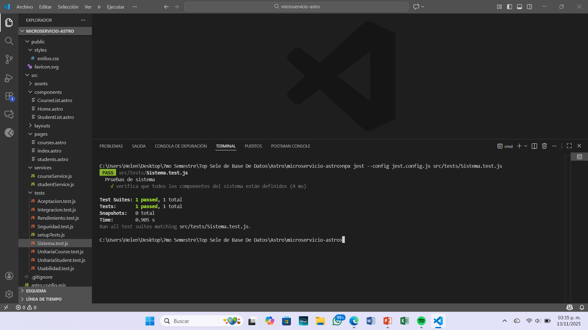
Prueba de sistema astro
La imagen muestra el entorno desarrollado con Astro, donde se llevó a cabo la prueba de sistema aplicada de manera conjunta a los módulos Student y Course. El indicador en verde confirma que la prueba se ejecutó correctamente y que el funcionamiento general del sistema es adecuado.

Slide 37
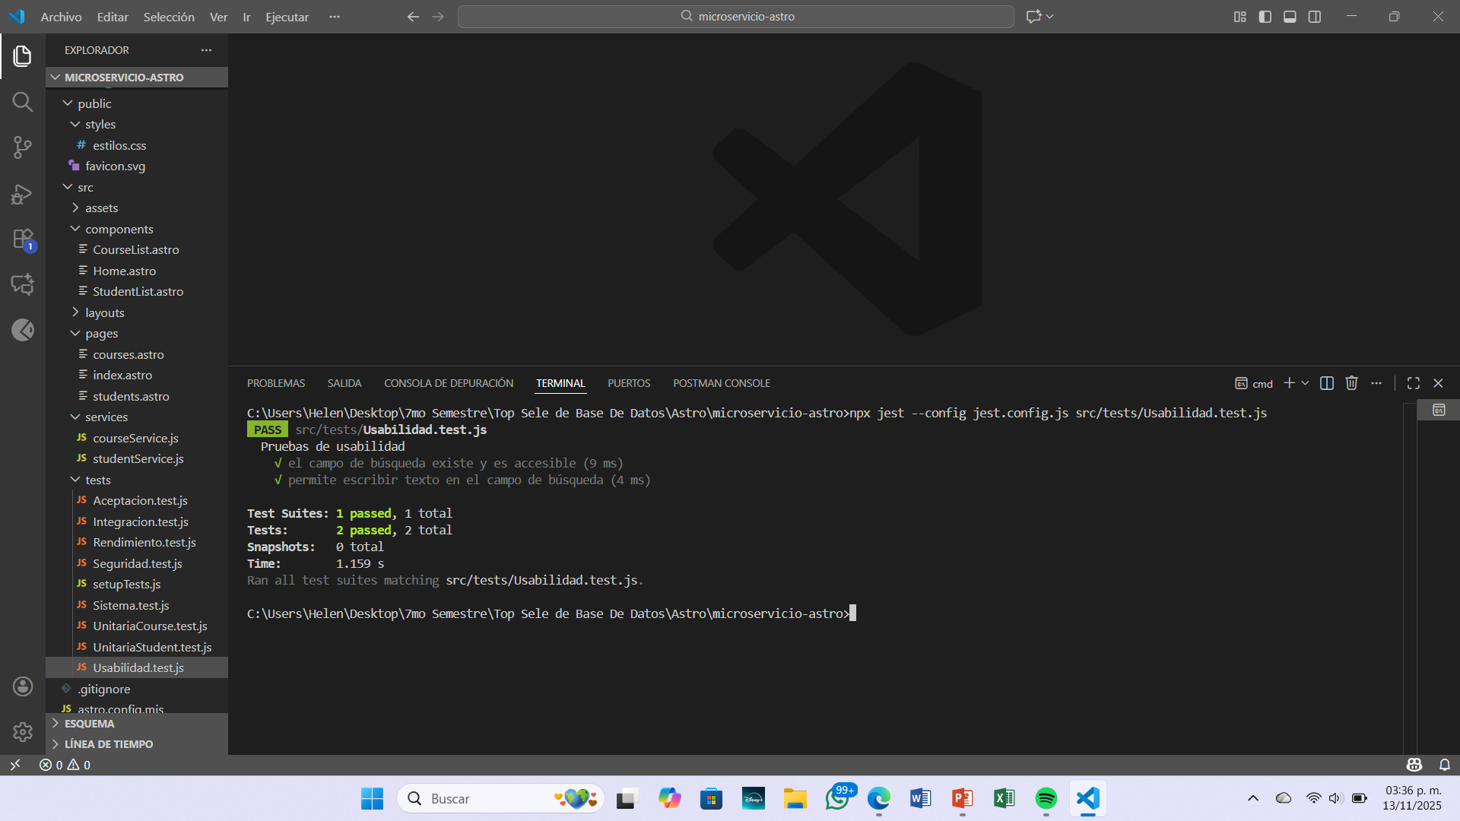
Prueba usabilidad astro
La imagen refleja el entorno de trabajo con Astro, donde se ejecutó la prueba de usabilidad de manera conjunta para los módulos Student y Course. El resultado en verde indica que la evaluación se completó satisfactoriamente, confirmando que la interfaz es clara y funcional para el usuario.

Slide 38
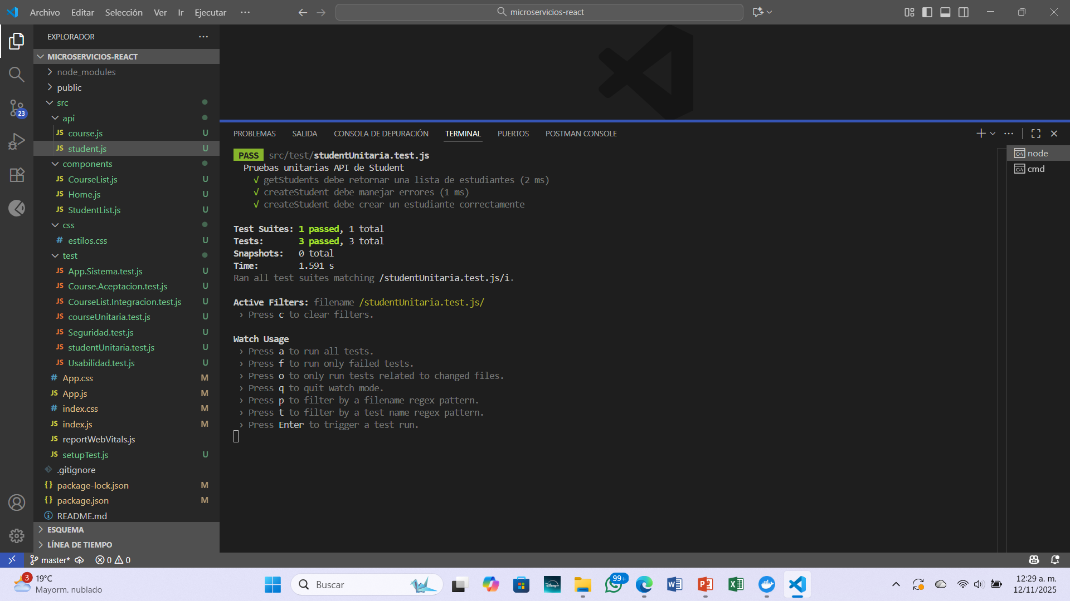
Prueba unitaria react student
La imagen muestra el entorno de trabajo con React, donde se llevó a cabo la prueba unitaria del módulo Student. El resultado en verde indica que la ejecución fue exitosa y que el componente funciona correctamente.

Slide 39
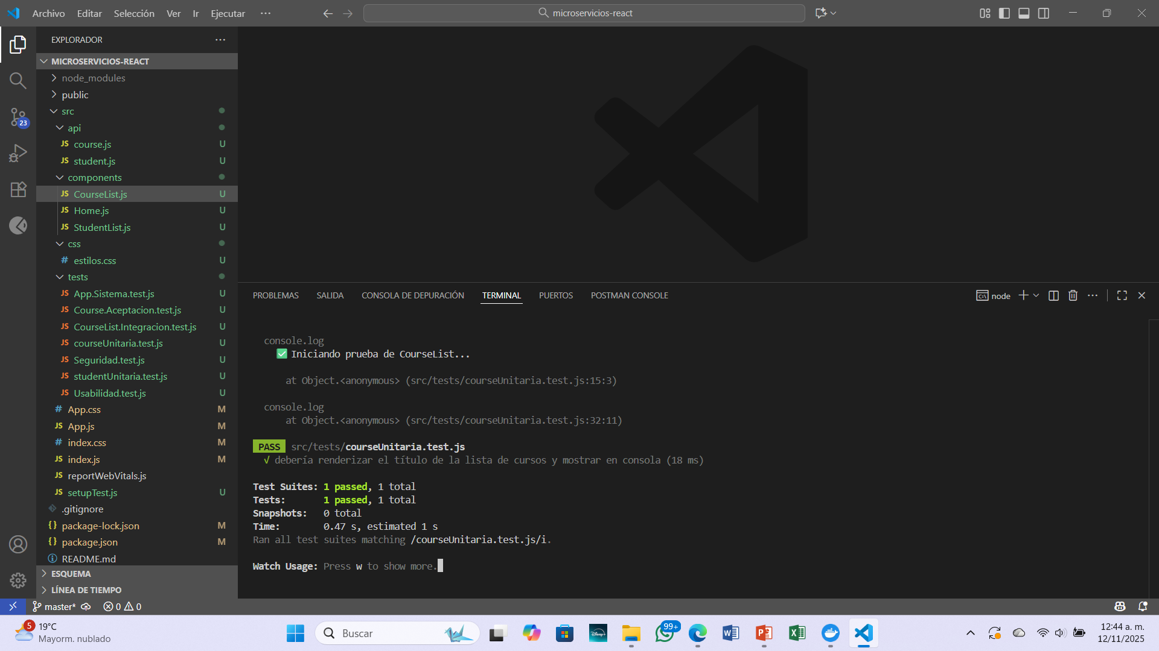
Prueba unitaria react course
Como se puede observar en la siguiente imagen, se está trabajando con el framework NestJS. En el módulo Course se ha ejecutado la prueba unitaria, la cual actualmente se muestra en color verde, indicando que se ha completado correctamente.

Slide 40
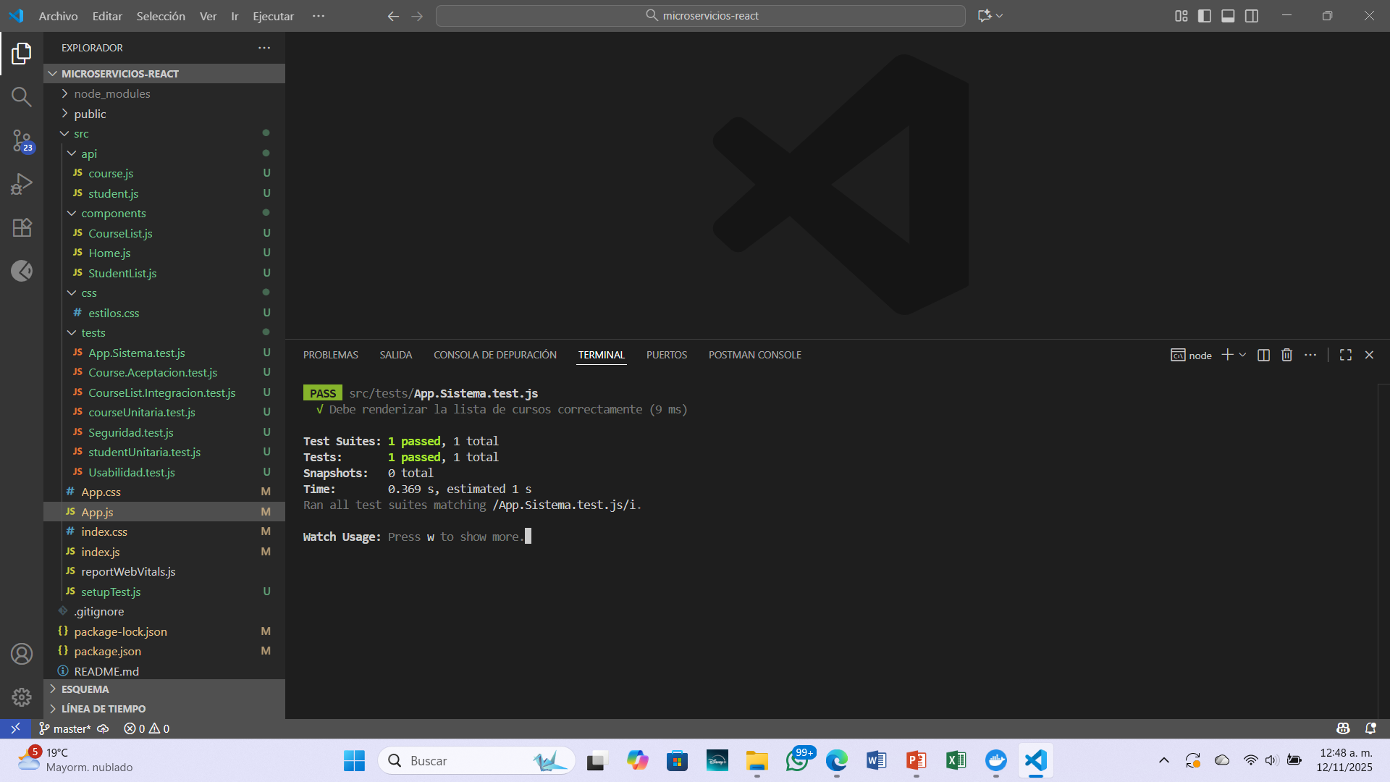
Prueba del sistema en react
Como se puede observar en la siguiente imagen, se está trabajando con el framework React. Se realizó la prueba de sistema de manera general para los módulos Student y Course, la cual actualmente se muestra en color verde, indicando que se ha completado correctamente

Slide 41
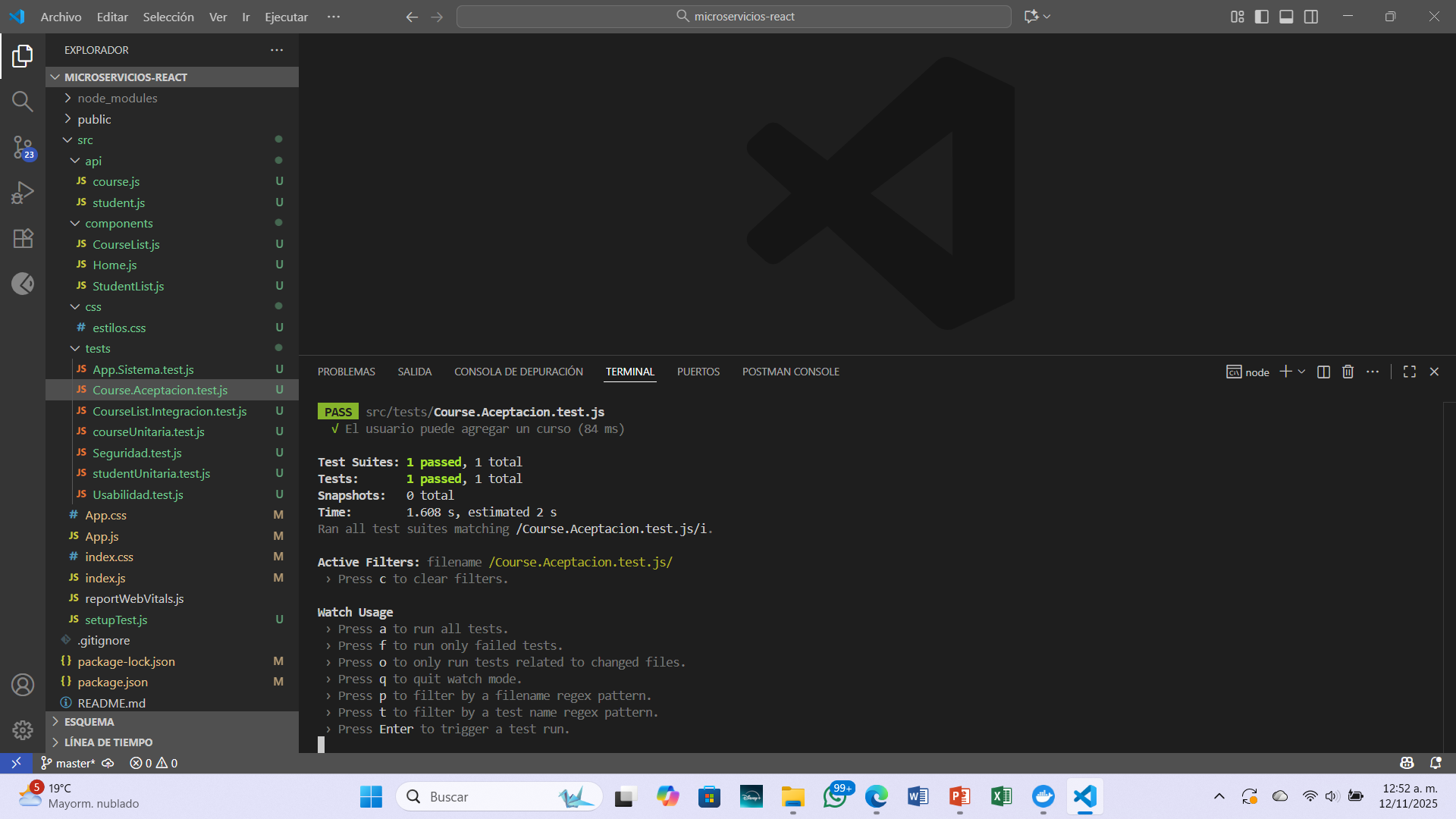
Prueba de aceptación en react
Como se muestra en la siguiente imagen, se está trabajando con el framework React. Se llevó a cabo la prueba de aceptación de manera general para los módulos Student y Course, la cual actualmente aparece en color verde, indicando que se ha completado correctamente.

Slide 42
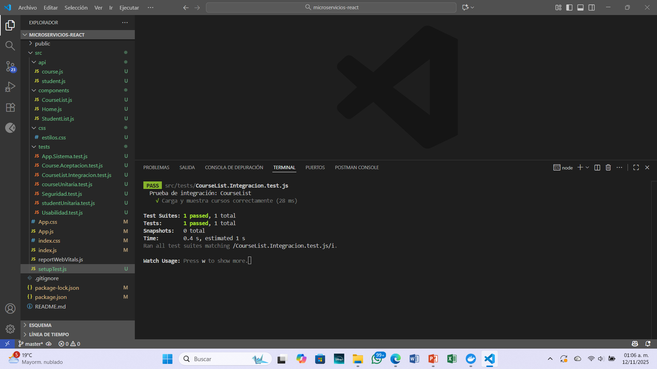
Prueba de integración en react
Como se puede observar en la siguiente imagen, se está trabajando con el framework React. Se realizó la prueba de integración de manera general para los módulos Student y Course, la cual actualmente se muestra en color verde, indicando que se ha completado correctamente.

Slide 43
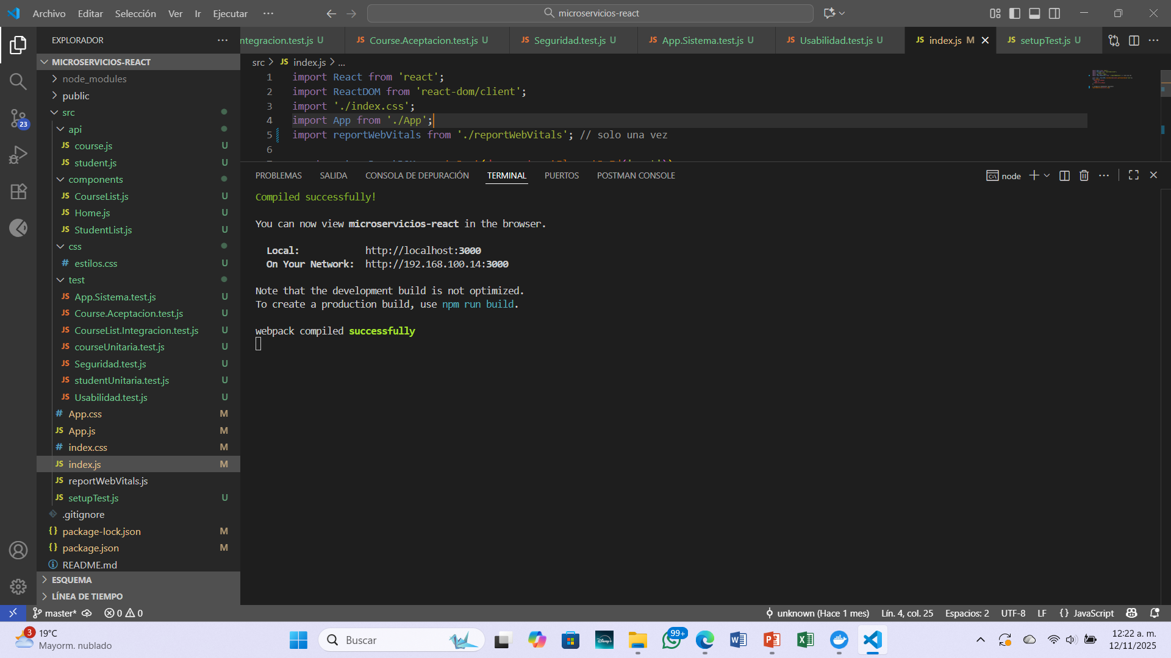
Prueba de rendimiento react
La siguiente imagen muestra la ejecución de la prueba de rendimiento en React para los módulos Student y Course, la cual se encuentra en color verde, indicando resultados correctos.

Slide 44
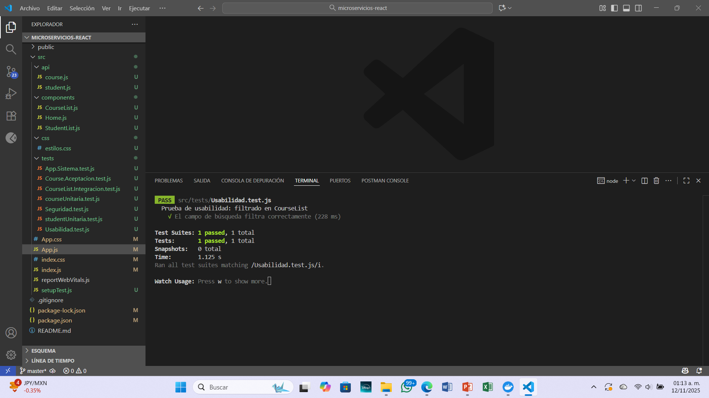
Prueba de usabilidad react
La imagen siguiente muestra la prueba de usabilidad realizada en React para los módulos Student y Course, la cual se encuentra en color verde, indicando resultados satisfactorios.

Slide 45
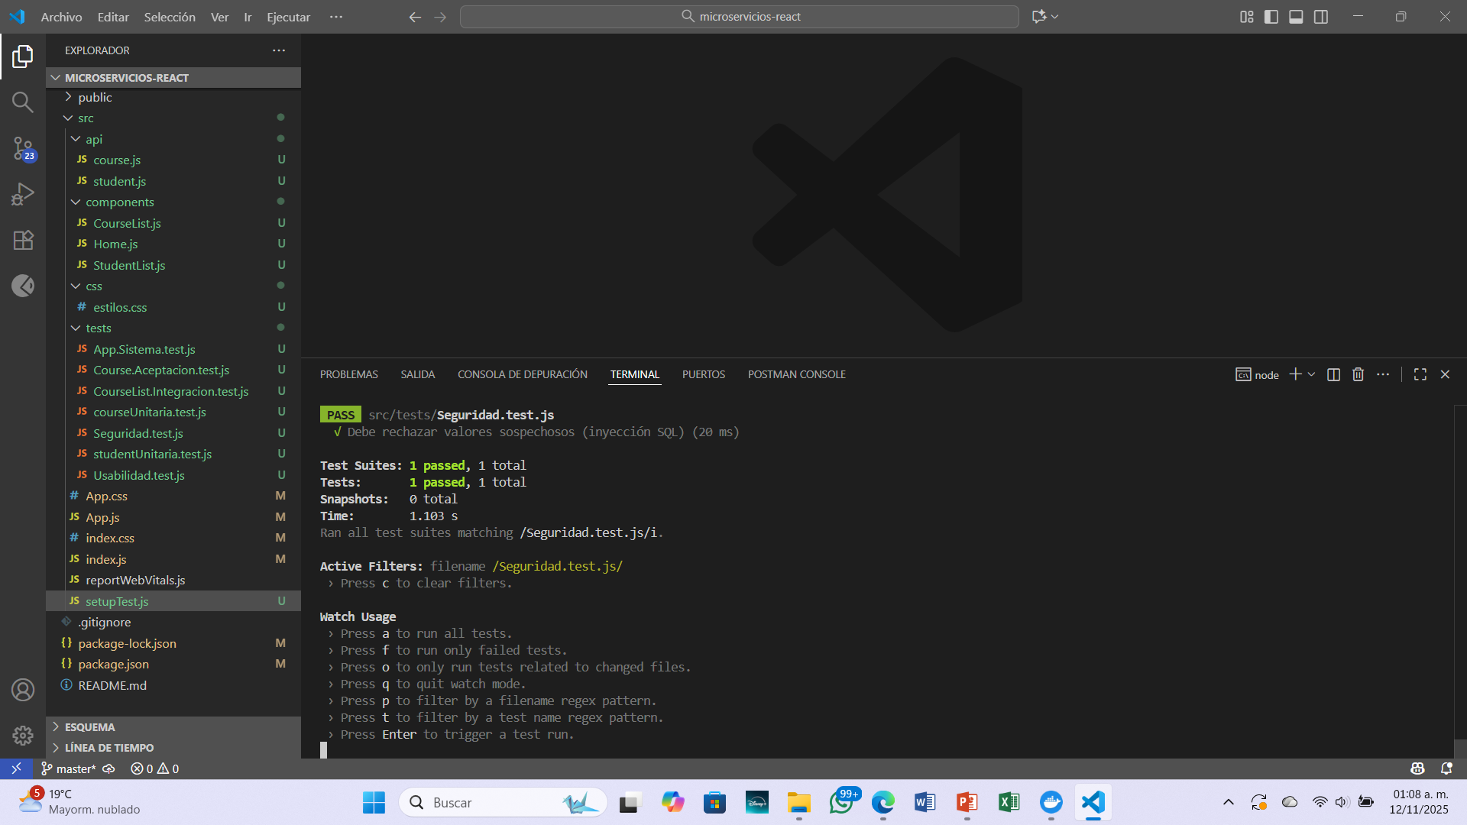
Prueba de seguridad react
La imagen siguiente muestra la prueba de seguridad realizada en React para los módulos Student y Course, la cual se encuentra en color verde, indicando resultados satisfactorios

Slide 46
Conclusión
La realización de pruebas integrales en los microservicios Student y Course, desarrollados con React, Astro, NestJS y Angular, permitió verificar el correcto funcionamiento, la estabilidad en la comunicación y la seguridad de los módulos. Los resultados positivos obtenidos en pruebas de unidad, integración, aceptación, seguridad, sistema, rendimiento y usabilidad confirman la fiabilidad y eficiencia del software, además de garantizar una experiencia de usuario adecuada. Estas evaluaciones fortalecen la calidad del proyecto y aseguran que los microservicios estén preparados para su implementación, mantenimiento y posible expansión en entornos profesionales.
.

